Slide 1
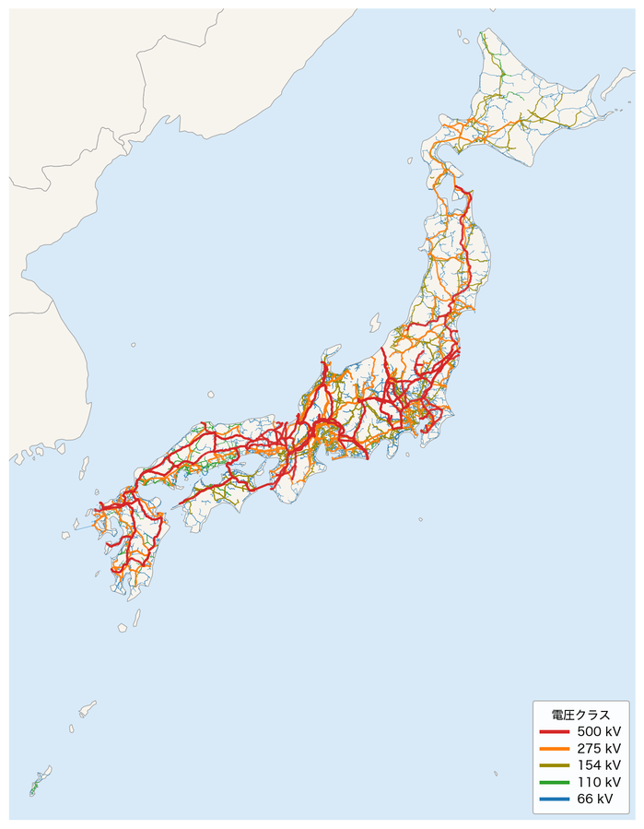
ALL-JAPAN-GRID / 2026-03 → 2026-08
OSMから、日本全国の
送電網モデルを作る
— 6ヶ月・1,080コミット・10リリースの記録(2026-08-30時点)
福井大学
重信
地図(点と線)はある。モデルがない (電気的，グラフ表現)
出典: 本プロジェクトの実出力（OSM © OpenStreetMap contributors, ODbL）
Notes:
【尺の設計 — 3トラックを実ファイルで出し分け】ビルド時に TRACK を指定すると版が切り替わる:
node build_deck_story.js → AllJapanGrid_story.pptx フル 41枚 45.3分(動くGIF 11本)
TRACK=std node build_deck_story.js → AllJapanGrid_story_std.pptx 標準 29枚 28.8分(GIF 9本)
TRACK=core node build_deck_story.js → AllJapanGrid_story_core.pptx コア 21枚 19.3分(GIF 5本 — 組み上げ・東N-3・トレーラー等)
目安: 20分枠=コア / 30分枠=標準 / 45分枠=フル。質疑込みなら1段下げる。コア(物語の骨格だけで完結): 動機→OSMの限界→先行研究の位置→年表→第1幕→収束は正しさではない→公式開示と照合→SubSLD→事故→東N-3→第6幕(DC島/犯人/点灯)→検証と限界→失敗も台帳に→総括→まとめ。標準はこれに 組み上げGIF・解ける化・SubSLDフリップ・逆位相・回復・UC・潮流・SCR を足す。削ってはいけないもの: 全国モデルの定義・CGMES化・SubSLD・検証・限界・先行研究上の位置。失敗談は量を減らしても『失敗→台帳→修正→再検証』の因果を1本残せば意図は伝わる(codex助言)。0:30

Slide 2

OSMから、日本全国の
送電網モデルを作る

Slide 3
研究の動機
“Solved”

Slide 4
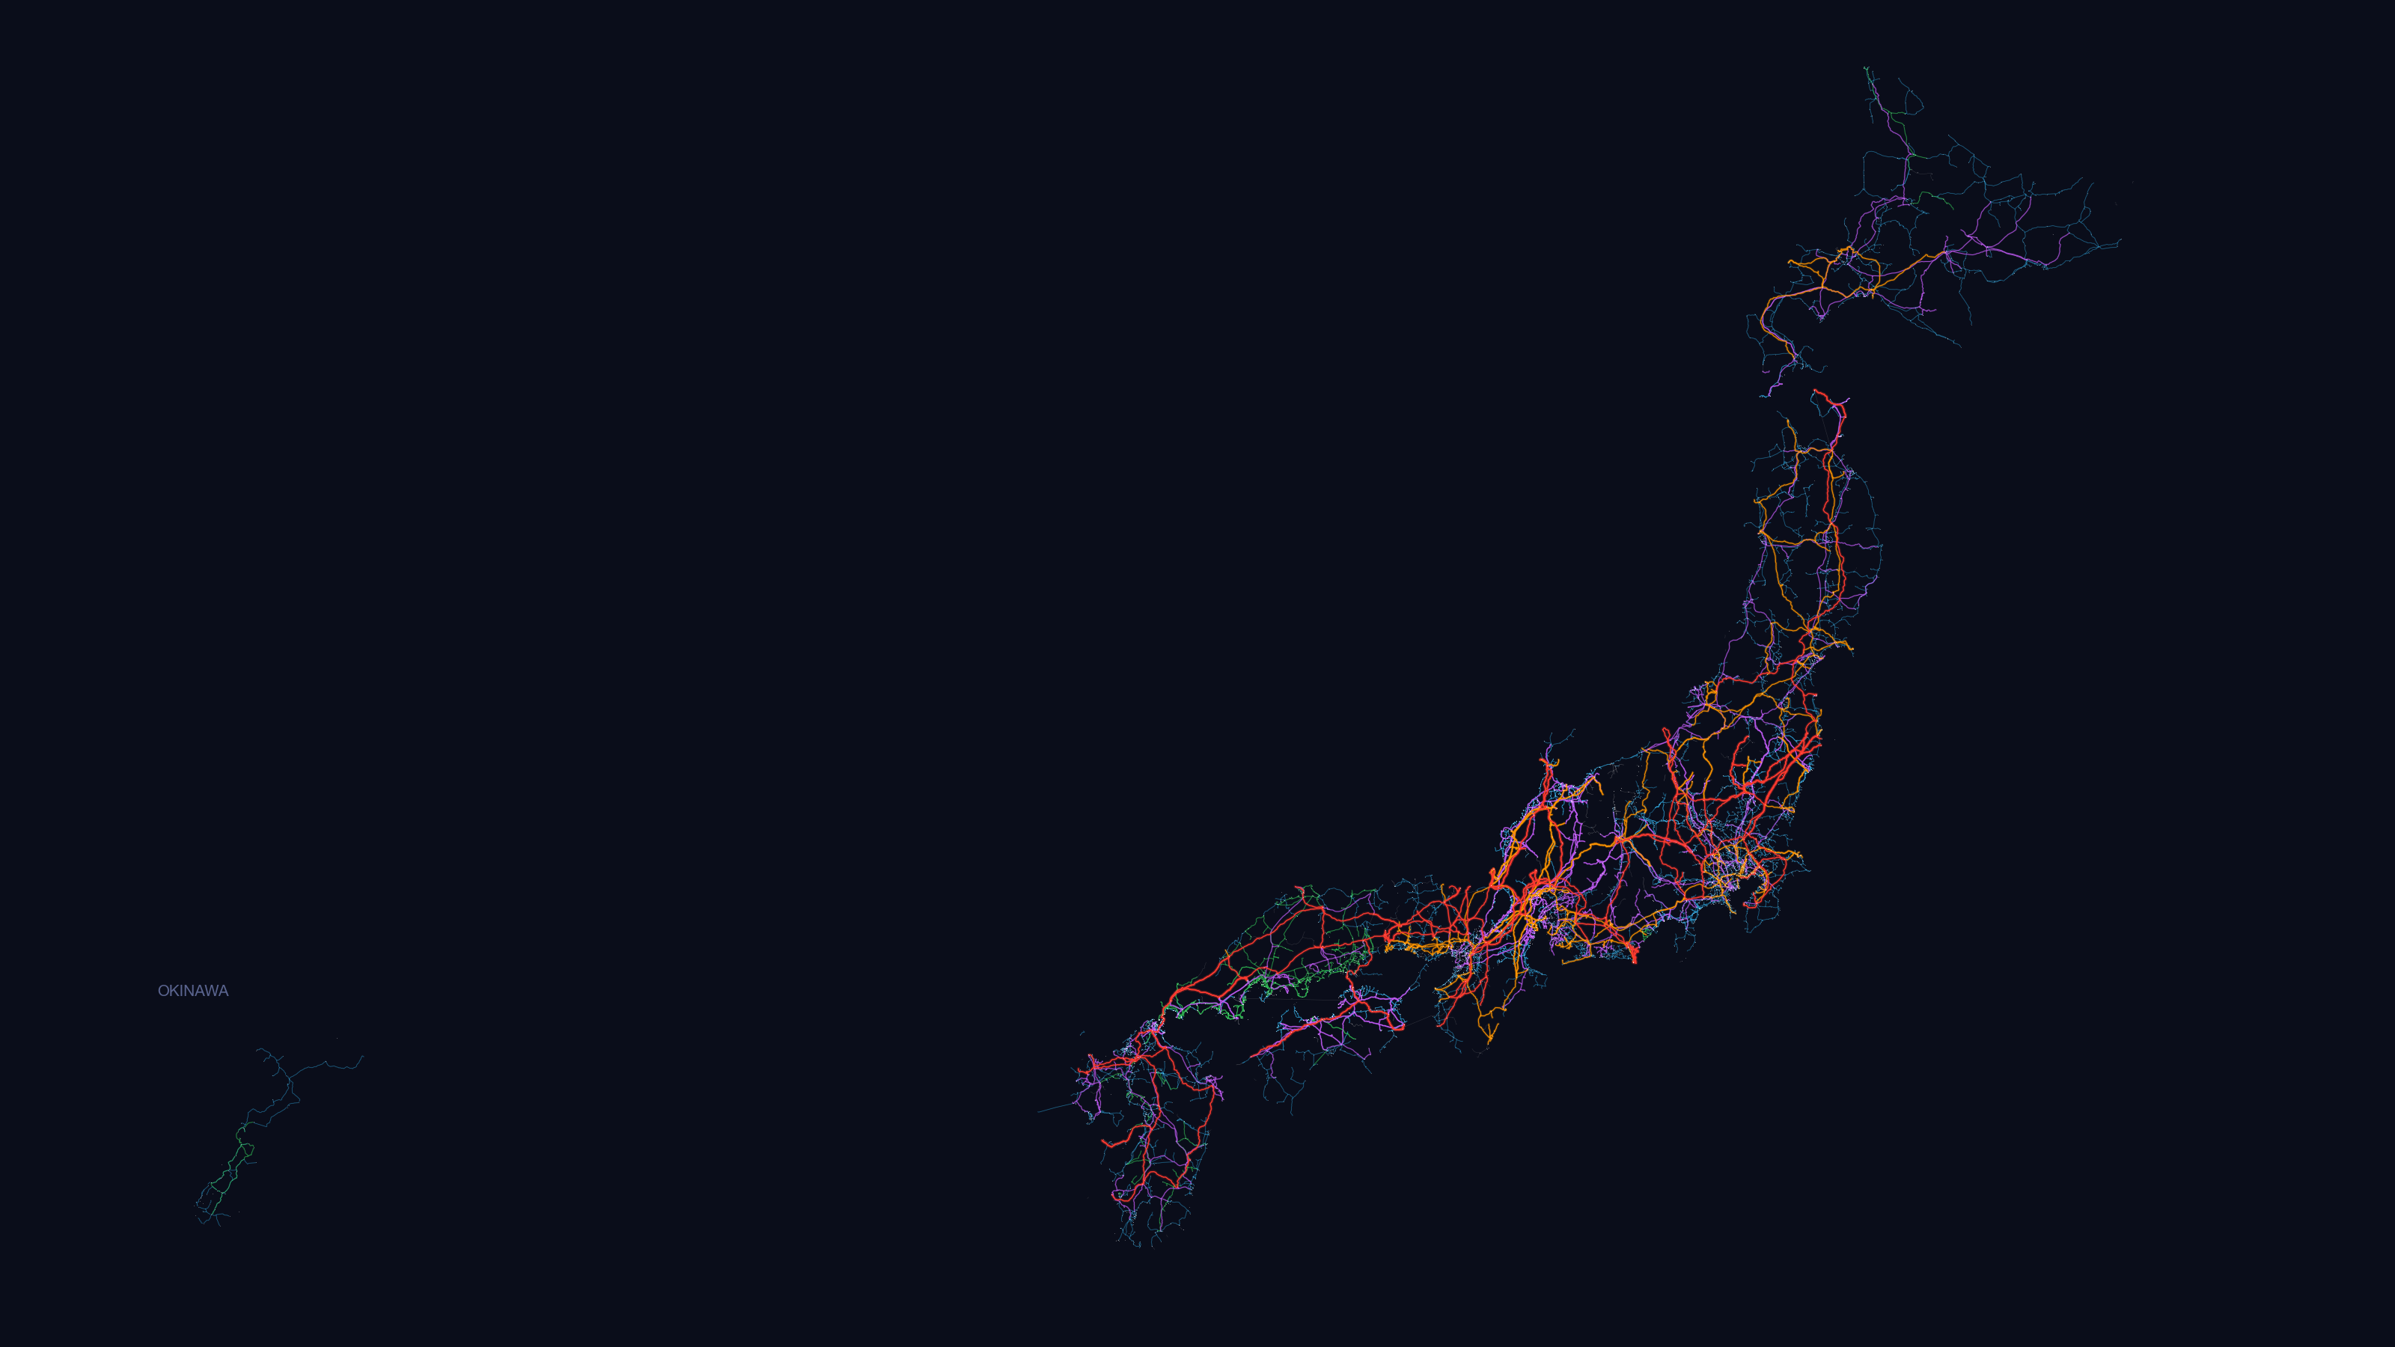
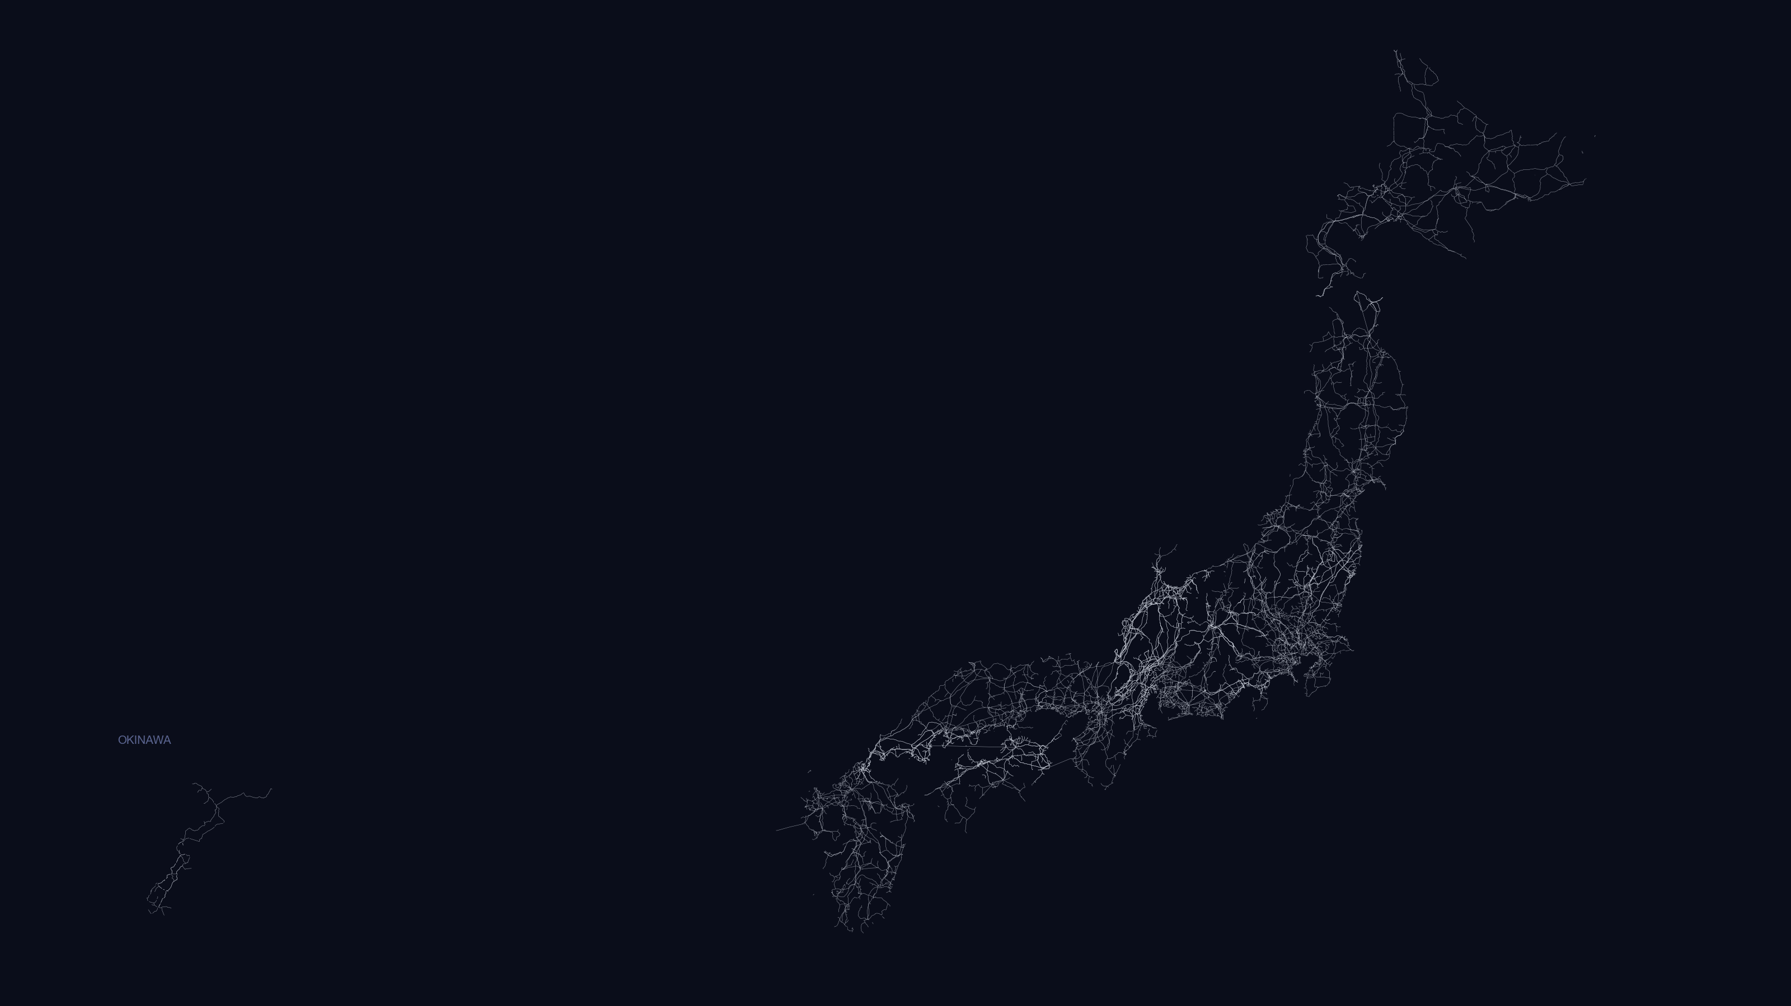
出来上がったもの。
OpenStreetMapに描かれた「線」から復元した、日本全国の送電系統。
電圧階級つき — そのままUC・潮流・周波数制御まで解ける。
500 kV級
275 kV級
154/187
110 kV級
66/77 kV
素材はこれ — OSMの power=line/cable 40,077本の「ただの線」(同構図・装飾なし)
built正典 v1.8: 実線形19,895枝 / ノード17,745(うち変電所9,139) — 全要素がOSM実体か出典つき介入に遡れる
Notes:
[コア]30秒黙って見せてから一言。「素材はただの線。ここから解ける系統までが本発表」。数字はbuilt正典の実測。

Slide 5
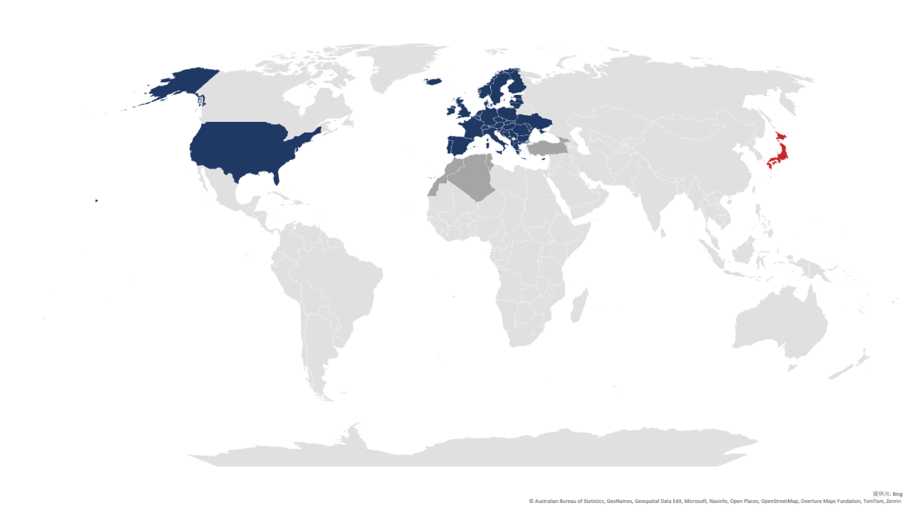
序
日本には、公開のバスレベル系統モデルが無い
欧州（ENTSO-E 圏）｜ 公開
英国・ノルウェー・スイスも含む
PyPSA-Eur が全欧モデルを提供
日本 ｜ 非公開
公表は連系線容量と需給計画まで
回路定数・ノード需要は非公開
米国 ｜ 公開
FERC Form 715 で開示が義務
バス単位で研究利用が可能
淡色＝ENTSO-E オブザーバー国 ｜ 地図: Bing / OpenStreetMap 他
米国は FERC Form 715 でモデル提出が制度化、欧州は ENTSO-E と PyPSA-Eur で研究利用が定着している。
日本は連系線容量と需給計画までが公表範囲で、回路定数やノード需要は事業者内部に留まる。
OpenStreetMap には変電所・送電線・発電所が地理として写っているの活用 ― これを全日本系統モデルへ。
All-Japan-Grid — the making of
3
Notes:
[コア]論文（ieee-openaccess）§I の構図そのまま。日本だけ赤。下段で OSM に橋を架けると宣言。

Slide 6
現在
誰が何を持っていて、何を持っていないか
研究に使うための4条件で並べた
データセット（対象地域） | 規模 | 地図から つながり取得 | 全国規模を カバー | 国際標準形式 （CIM）で出力 | 実測の潮流 と照合
PyPSA-Eur（欧州） | 欧州 35 カ国 | ● | ● | — | △
SciGRID（ドイツ） | ドイツ全国（380/220kV） | ● | ● | — | —
osmTGmod / eGo（ドイツ） | ドイツ全国（EHV/HV） | ● | ● | — | △
GridKit（欧州） | 欧州（ENTSO-E 系統図） | ● | ● | — | —
OPSD（欧州） | 欧州（統計のみ・線路なし） | — | ● | — | —
ACTIVSg / Texas（米国） | 米国 2,000 母線（架空） | — | — | — | △
KPG-193（韓国） | 韓国 193 母線 | ● | ● | — | —
IEEJ 標準モデル（日本） | 日本 10・30 母線 | — | — | — | —
All-Japan-Grid（本研究） | 日本 全 10 広域（50/60Hz） | ● | ● | ● | ●
● 満たす △ 部分的に満たす — 満たさない
国際標準形式（CIM）＝IEC 61970 系の交換形式。実測の潮流と照合＝公表されている実際の送電量と計算値を突き合わせること
4条件すべてが ● のものは無い — 日本全国・標準形式・実測との照合が同時できるデータがある
All-Japan-Grid — the making of
1:15
5
Notes:
[コア]『日本に無い』だけでは位置づけにならないので、10件と全軸照合したスコアカードを1枚に圧縮。優位はCGMESと組合せの初出に限定し、劣位(DAG/DOI/査読/連結性)は自分から言う。出典: docs/reports/international_benchmark_2026-06-27.md(比較値は一次出典で照合済)。質疑で『PyPSA-Eurとどう違う』は必ず来るので、この1枚で受ける。1:15

Slide 7
現在
先行研究の整理 — 公開データセット8件と本研究
OSM 由来の公開データセットを、対象・到達点・限界の3点で並べた
文献 | 掲載 | 対象 / データ源 | 到達点 | 限界
[1] PyPSA-Eur (2018) | Energy Strategy Rev. | 欧州35カ国 / OSM | 全欧モデルを公開 | 標準形式で出せない・日本なし
[2] SciGRID (2016) | Energy Reports | ドイツ 220–380kV | OSMから自動生成の先駆 | 網羅率の確認だけ
[3] osmTGmod / eGo (2018) | 公開実装のみ | ドイツ EHV/HV | 他モデルと計算を比較 | ドイツのみ・標準形式で出せない
[4] GridKit (2016) | Zenodo | 欧州 / ENTSO-E 系統図 | 系統図からつながりを再現 | 属性が乏しい
[5] OPSD (2019) | Applied Energy | 欧州 / 公表統計 | 発電・需要の公開基盤 | つながり方がない
[6] ACTIVSg / Texas 2000 | IEEE Trans. PWRS | 米国 / 架空 | 統計に似せた架空系統 | 実測と比べられない
[7] KPG-193 | arXiv | 韓国 / 架空（OSM由来） | 韓国の架空ベンチマーク | 内部整合の確認だけ
[8] IEEJ EAST10 / WEST30 | 電気学会 | 日本 / 標準モデル | 解析用の小規模モデル | 地図上の位置がない
All-Japan-Grid（本研究） | 未出版 | 日本 全10広域（50/60Hz） | 標準形式で出力＋実測と順位一致 | 査読・DOI が今後
※ 標準形式＝系統の設備と接続を国際規格（IEC 61970 の CIM、欧州では CGMES）で書き出した形。他ツールへそのまま渡せる
重要なのは「日本全国 × 標準形式で出力 × 実測との照合」の組合せ
All-Japan-Grid — the making of
1:15
5
Notes:
[コア]『日本に無い』だけでは位置づけにならないので、10件と全軸照合したスコアカードを1枚に圧縮。優位はCGMESと組合せの初出に限定し、劣位(DAG/DOI/査読/連結性)は自分から言う。出典: docs/reports/international_benchmark_2026-06-27.md(比較値は一次出典で照合済)。質疑で『PyPSA-Eurとどう違う』は必ず来るので、この1枚で受ける。1:15

Slide 8
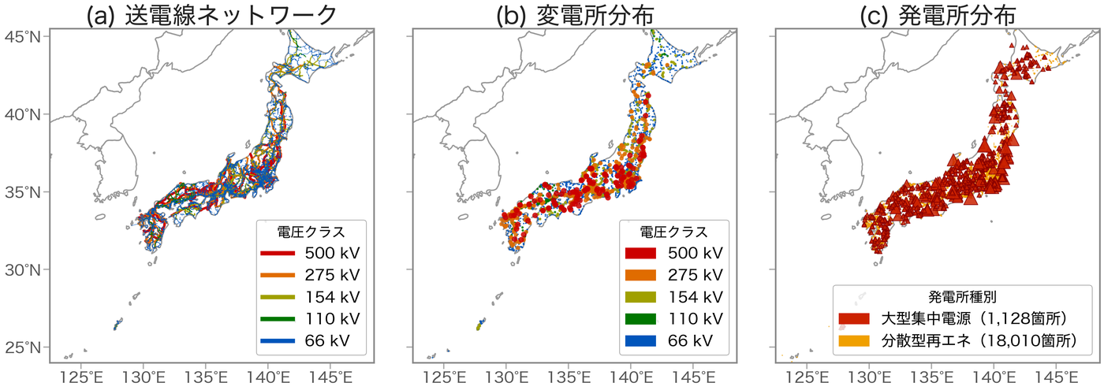
序
OSMが持つもの・持たないもの
OSM にあるもの ― 地図の情報
OSM に無いもの ― 電気の性質
変電所・送電線・発電所の位置と経路
電圧・回線数・運用会社のタグ (※ 未収録も多数)
→ どこに何があり、どうつながって「いるそう」かは分かる
線路のインピーダンス、変圧器の特性
地点ごとの需要（どれだけ電気を使うか）
→ 無い値は推定と明記し、実測と分けて持つ
OSM から取り出した日本全国の設備 — (a) 送電線 (b) 変電所 (c) 発電所
点と線で見ると
線＝送電線の経路
？
？
点＝変電所
？
？＝どの線がどの点に付くか不明
○ ある：点の位置・線の経路・電圧タグ
× 無い：つながり、インピーダンス、需要
→ 近接・電圧・運用者から結び、明記する
収録割合。
All-Japan-Grid — the making of
1:00
4
Notes:
[コア]3層（線・変電所・発電所）を見せて、下2枚で線引き。「捏造ゼロ」はここで一度だけ宣言し、以後は行動で見せる。

Slide 9
現在
状況整理
弱点は隠さず列挙し、次のパートで検証手順として回収する
言えること：日本全国 × 標準形式で出力 × 実測との照合 ― この3つが同時に揃うのは初めて
言えないこと ― 足りない点
だれでも再実行できる自動手順が未整備（現状は手作業を含む）
DOI の登録と査読つき出版がまだ（本発表が初出）
つながり方そのものの検証が浅い（結線の正しさは今後）
→ 総合力では PyPSA-Eur に及ばないかも。
埋め方 ― 次の一手
自動手順 → ワークフロー化（Snakemake） ｜ DOI・査読 → Zenodo 寄託のうえ論文投稿 ｜ 結線の検証 → 連結性の指標と目視サンプル検査
検証は3段階で行う：公式の公開値との照合 → 実測潮流との順位比較 → 標準形式への適合
All-Japan-Grid — the making of
1:15
5
Notes:
[コア]『日本に無い』だけでは位置づけにならないので、10件と全軸照合したスコアカードを1枚に圧縮。優位はCGMESと組合せの初出に限定し、劣位(DAG/DOI/査読/連結性)は自分から言う。出典: docs/reports/international_benchmark_2026-06-27.md(比較値は一次出典で照合済)。質疑で『PyPSA-Eurとどう違う』は必ず来るので、この1枚で受ける。1:15

Slide 10
土台 ｜ OpenStreetMap
誰でも編集できる世界地図 —系統モデルのオープンな土台にもなる可能性
2004年開始。Google 以外の地図大手は、少なくとも一部の国で OSM のデータを使っている。
何でできているか
誰が・何に使っているか 地図大手のほとんどが OSM を使っている
点(node)・線(way)・関係(relation) に key=value のタグが付くだけ
ODbL：出典を書けば商用利用も可
AGJ は power=* で 40,077 本の送電線を抽出
地図サービス
Apple ／ Bing ／ Amazon ／ Meta
カーナビ・配車
TomTom ／ ADAC ／ Uber ／ Lyft ／ Grab
地図クラウド基盤
AWS（Amazon Location）／ Esri ／ Overture Maps
地図の 1 本の線 → モデルの 1 枝
power=line の way
OSM の地図
Overpass API
モデル：pandapower の 1 枝
R + jX
タグ条件のクエリで抽出（全国はタイル分割）
from bus
to bus
power=line
voltage=154000
circuits=2
長さ × 電圧階級の標準定数 → R, X, B
素晴らしいのは網羅性 — 日本の送電網が、市民の手でほぼ描き切られている。
ただし属性は任意記入 — 電圧は 87% 欠測、導体数は 15% しか入らない。検算が要る。
出典： OpenStreetMap contributors（ODbL）／ taginfo 日本版／ feature 数は AGJ v1.2 の抽出結果／ 採用企業は OSM Deutschland「Wer nutzt OSM?」ほか公開情報。

Slide 11
JSON は「テキストで構造を書く」共通フォーマット
JSON（JavaScript Object Notation）
テキスト形式でデータや構造を表す表記法。「"」で名前と値を囲み、「:」で対応づける。
JSON のメリット
例：人の情報を JSON で書くと
軽量
タグのような余分な情報がなく、データそのものが短く済む。
{
"name": "山田 太郎",
"age": 30,
"skills": ["Python", "C"],
"address": {
"city": "福井市",
"country": "日本"
}
}
汎用
多くの言語やツールがそのまま読み書きできる。
世界標準で利用される
「言語で構造を表記する」
共通のデータフォーマット
Notes:
XMLのようにタグをつけて<>で囲む必要がない→簡潔
言語：JavaScriptはもちろん，pythonなど
ツール：MATLABやWeb系のアプリなど

Slide 12
GeoJSON は「地理を JSON で書く」地理フォーマット
GeoJSON（Geographic JSON・RFC 7946）
JSON の書き方で「点・線・面」の地物と属性を表す。座標は [ 経度, 緯度 ] の順で並べる。
3 つのプリミティブ
例：変電所を GeoJSON で書くと
Point ｜ 点
変電所・発電所などの地点
{
"type": "Feature",
"geometry": {
"type": "Point",
"coordinates": [136.22, 36.06]
},
"properties": {
"name": "福井変電所",
"voltage": 500
}
}
LineString ｜ 線
送電線の経路（頂点の並び）
Polygon ｜ 面
供給エリア・発電所の敷地
系統の構成要素は すべて 点・線・面 に集約
＝ 地理データのまま 系統モデルへ
Notes:
XMLのようにタグをつけて<>で囲む必要がない→簡潔
言語：JavaScriptはもちろん，pythonなど
ツール：MATLABやWeb系のアプリなど

Slide 13
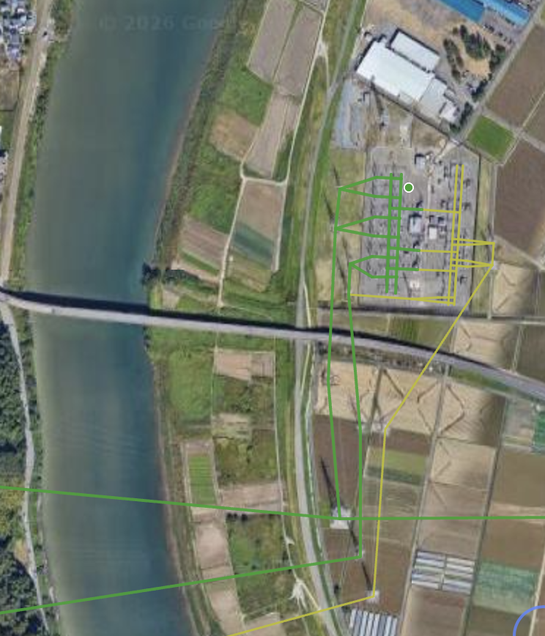
OSM の実データは power タグで取り出せる
OpenStreetMap のタグ体系（実際のキー）
送変電設備は power=* で表現される。ジオメトリと属性がセットで入っている。
主な power タグ
実データ：北庄変電所
{
"type": "Feature",
"id": "way/315639820",
"properties": {
"power": "substation",
"substation": "transmission",
"voltage": "154000;77000",
"frequency": "60",
"location": "outdoor",
"operator": "北陸電力"
// "name" タグが無い
},
"geometry": {
"type": "Polygon",
"coordinates": [[
[136.1749341, 36.1222739],
[136.1763984, 36.1196241],
[136.1747602, 36.1197085],
… 始点に戻って閉じる
]]
}
}
power=tower ｜ Point
鉄塔。ref に番号が入ることが多い
power=line ｜ LineString
送電線。voltage・cables・circuits
power=substation ｜ Polygon
変電所。substation・voltage・operator
ジオメトリは揃うが 属性は抜けがある
＝ 名称・電圧の補完が要る
出典：OpenStreetMap contributors（ODbL）／Overpass API 抽出
Notes:
XMLのようにタグをつけて<>で囲む必要がない→簡潔
言語：JavaScriptはもちろん，pythonなど
ツール：MATLABやWeb系のアプリなど

Slide 14
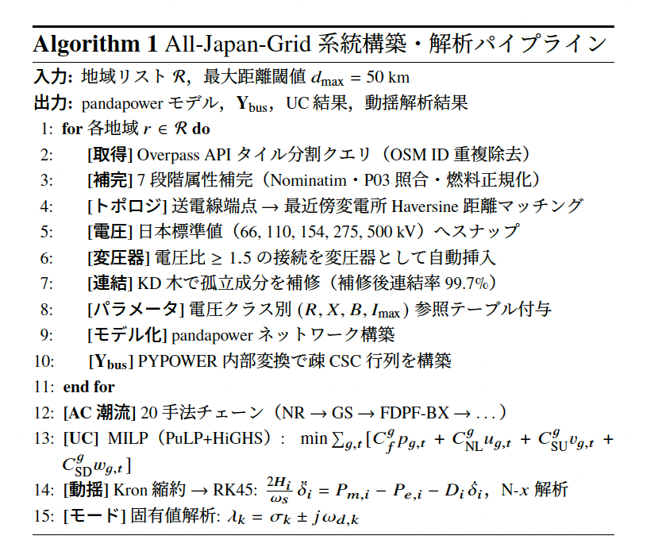
実装と検証の全体像 — パイプラインと検証の階段
検証の階段 下の層の検証が、上の層の解析を可能にする。
1
土台 I = YV
公表 R/X と整合（比の中央値 1.22）
2
強さの地図 Z_th = [Y⁻¹]ii
物理帯に整合（896–2,207 MVA）
3
揺れのモード M⁻¹K
文献の 0.4 Hz を再現（0.434 Hz）
4
次の一手 Z_grid / Z_inv
IBR（インバータ電源）の安定性判定へ
Algorithm 1：取得 → 属性補完 → トポロジ → 電圧スナップ → 変圧器挿入 → 連結補修 → パラメータ付与 → pandapower / Ybus → AC潮流・UC・動揺・モード解析
github.com/lutelute/All-Japan-Grid — 出典付き・帳簿駆動・全再現可能

Slide 15
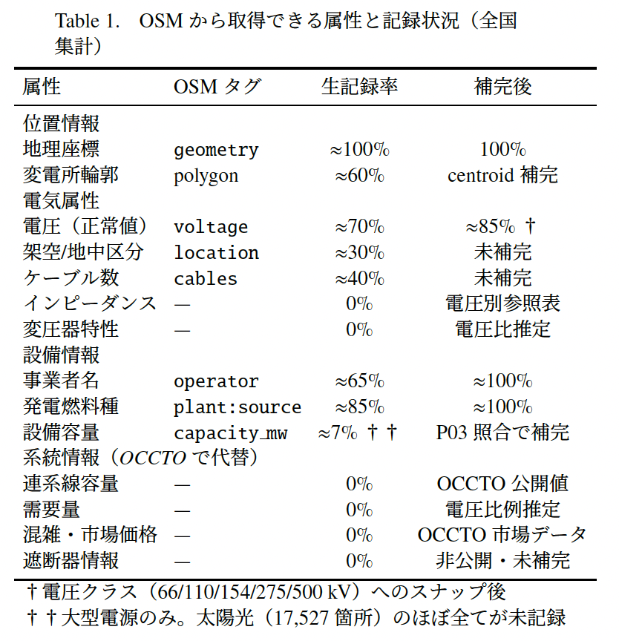
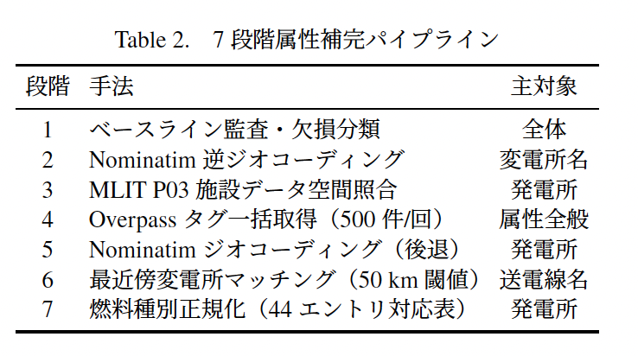
OSM から取れる属性と記録率 — 生データのままでは解析に使えない
生データの品質
変電所・送電線・発電所を Overpass API で取得。品質は地域と設備種別で大きく異なる。
電圧属性は voltage=0／空文字／V・kV 混在などの不正値が 約30%。
発電容量は太陽光を中心に 約93% が未記録（太陽光 17,527 箇所のほぼ全て）。
属性欠損 107,383 件を、7段階パイプラインで 87%（93,297 件） 補完。

Slide 16
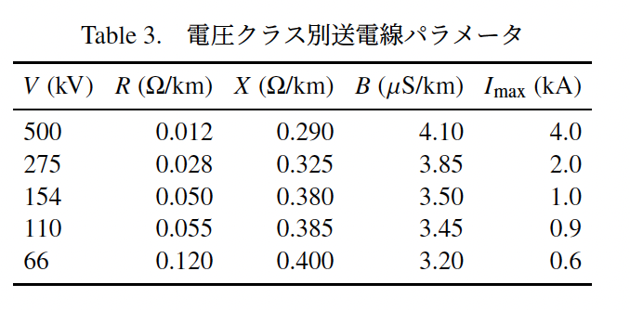
地理トポロジの再構築 — 座標の点列を「つながる系統」にする
1
端点を変電所に対応付ける
OSM の送電線は座標の点列だけ。Haversine 距離（地球半径 6,371 km）で各端点の最近傍変電所に接続（閾値 50 km）。
2
変圧器を見つける
電圧比が 1.5 倍を超える接続は、線路ではなく変圧器として解釈する。
3
パラメータを付与する
電圧クラス別のデフォルト値（左表）を R・X・B・許容電流に割り当てる。
Table 3：電圧クラス別の送電線パラメータ（R・X・B・Imax）。OSM に値が無い線はこの表から付与する。
4
孤立をつなぐ
KD木の最近傍探索で孤立成分を主成分に接続。補修後の連結率は 99.7%。
結果：全地域で一貫したトポロジを確保（補修後 連結率 99.7%）。
図の対応 — Fig.2 地域別の詳細ネットワーク／Fig.3 GeoJSON 3レイヤ／Fig.4 衛星画像との位置照合。

Slide 17
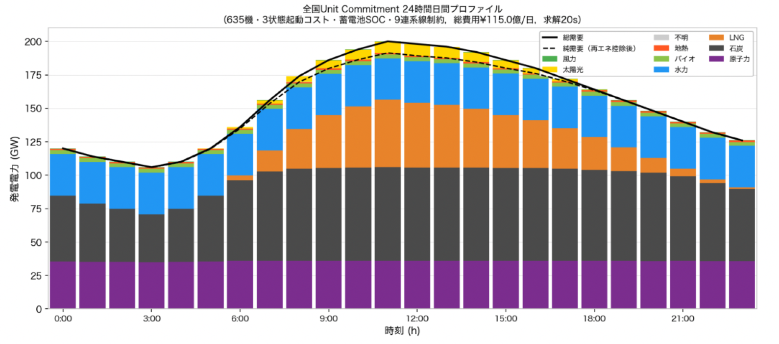
全国 UC 24時間プロファイル
Fig.6 全国 UC 24時間プロファイル — merit order（原子力 → 石炭 → LNG → 石油）は制約として与えず、コスト最小化の結果として現れる。
なぜ 10秒で解けたのか 783機 × 24時間、機器の「入／切」の組合せは 18,792 個
一般には 100機以下が実用限界
1 答えが最初からほぼ見えている
2 解く前に4割が決まる
3 地域どうしのつながりが細い
4 24並列で手分けする
コストが素直なので、ざっくり解いた答えと最終解の差が 0.5% 未満。場合分けの探索が浅く済む。
ソルバ（HiGHS）の前処理で「入／切」の4割以上が先に確定し、問題が小さくなる。
10地域を結ぶのは 9リンク × 24時間 = 216 個の変数だけ。地域ごとにほぼ独立に解ける。
場合分けの探索を 24スレッドで同時に進める。

Slide 18
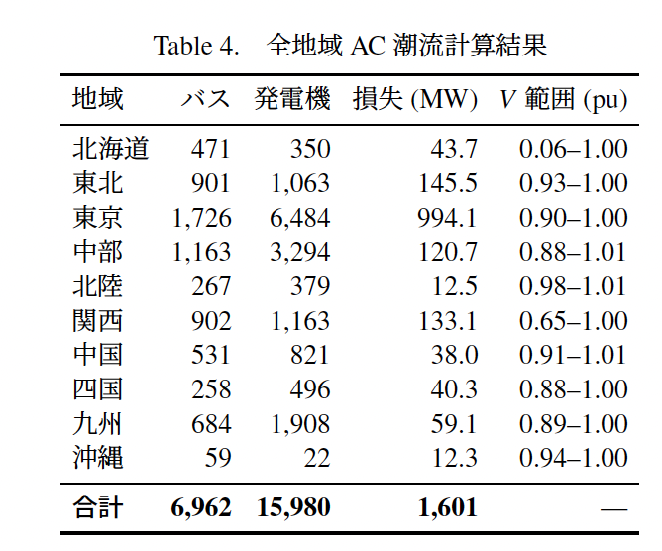
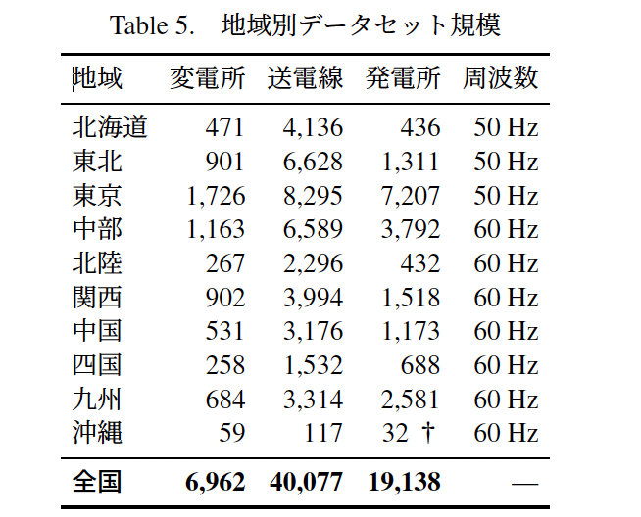
全10地域が解けている — 地域別の AC 潮流結果とデータ規模
全国 6,962 バス ／ 送電線 40,077 ／ 発電所 19,138 損失合計 1,601 MW 電圧 0.65–1.01 pu（10地域すべて収束）
損失は東京が 994 MW（全国 1,601 MW の約6割）。規模の大きい系統に集中している。
電圧下限は北海道 0.06 pu・関西 0.65 pu — 0.9 を下回る地域は要調査（50Hz は北海道・東北・東京の3地域）。

Slide 19
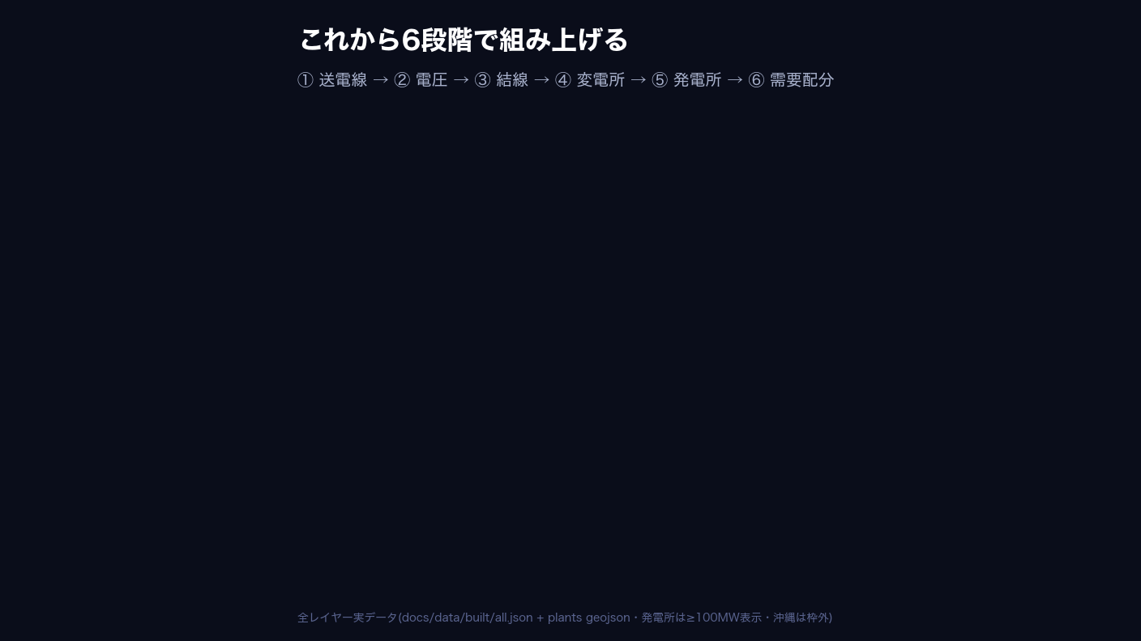
OSMから、日本全体の系統モデルを組む
6段階の組み上げ — 全フレーム実データ
Notes:
[標準]【手順の本体】OSM→モデルの6段階を1本のアニメで。①送電線の幾何(西→東に描画) ②電圧を7段補完で決定(色が付く) ③端点マッチングで結線(黄点=ジャンクション) ④変電所(白丸)と変圧器 ⑤発電所(★)を最寄り接続 ⑥県別需要×電圧重みで需要配分。全フレーム実データ。ここで手順の全体像を掴ませてから年表へ。1:30

Slide 20
序
6ヶ月の行程： — すんなりは、通っていない
第1幕 v1.0
第2幕 v1.1–1.4
第3幕 v1.5–1.6
第4幕 v1.7
第5幕 v1.8
地理を掘る
電気にして
標準で渡す
誠実さを
制度にする
公式開示と
接続する
変電所の
中へ
OSM抽出・7段補完・UC/PF 一式
CIM/CGMES・統一DB・全10地域AC
介入台帳・fake-AC検出・二重抽出根治
様式5・OCCTO容量・実測突合
SubSLD法・実証ペア図・node-breaker
✗ 電圧タグ欠測87%・断片だらけから開始
✗ 並列回線・電圧タグのバグを潰すまで解けず
✗ 「解けた」が嘘だった・西2,531成分の謎
✗ 開示とずれる地域 — 上書きせず照合
✗ 変電所内部はOSMに無い — 方法から発明
「地図はある」→ モデルにした
作れた → 解けるのか？
解けた → 本当か？
正した → 現実と合うか？
網はできた → 最後の暗箱へ
v1.0.0
v1.1–1.4
v1.5–1.6
v1.7.0
v1.8.0
3月
4月
5月
6月
7月
8月
6月上旬に5連リリース（v1.1.0〜v1.4.0）— 標準化と解ける化の集中期
All-Japan-Grid — the making of
1:00
6
Notes:
[コア]この1枚が地図 — 各幕カードに赤の✗=つまずきを明記(『すんなり行っていない』の骨格)。以降のスライドは左上バッジ(幕色つき)で現在地を示す。赤✗→斜体の問いの順に読み上げる。※旧skip①指定を解除: 苦闘の年表は本編の核。

Slide 21
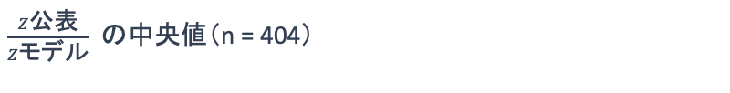
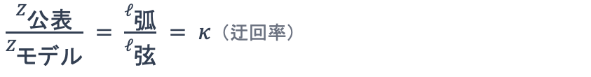
検証 ③ ｜ インピーダンスの妥当性
インピーダンスは合っているか — 弧と弦で検算する
モデルの Z は「弦（OSMの直線距離）× 電圧階級別の標準線路定数」で算出。実際の線路は弧（迂回）なので、
Z公表 ÷ Zモデル は迂回率 1.2〜1.4 に収まるはず — それが成り立つかを見る。
概念 — 弧（実際の線路）と弦（直線距離）
結果 — 404本の線路で検算
弧 = 実際の線路長（迂回あり）
1.22
$\frac{Z公表}{Zモデル}$ の中央値（n = 404）
弦 = 直線距離（モデルが使う）
理論期待帯 1.2〜1.4（送電線の迂回率）
ほぼ帯の下端 — 系統的なズレは見られない。
$\frac{Z_{公表}}{Z_{モデル}} = \frac{ℓ_{弧}}{ℓ_{弦}} = κ$ （迂回率）
モデルの Z は弦長ぶんだけ小さい。その差は迂回率で説明でき、インピーダンスの水準は妥当と判断できる。
Z公表 = 各社の系統情報公表（様式5）の線路リアクタンス生値／Zモデル = 弦距離 × 標準線路定数（Ω/km）・n = 404

Slide 22
潮流計算が解けない

Slide 23
行き止まりの枝が、計算を止めていた
変圧器データの反映(案1)と行き止まり枝のまとめ込み(案3)を試した結果報告
全国送電網モデル v1.7.0 公開後の追加検証 / 2026年8月20日
docs/reports/trial_trafo_impedance_antenna_2026-08-20.md

Slide 24
背景 — データは揃っているけど計算が解けない(収束しない)
配布データの東側・西側は、標準的な計算ツール(MATPOWERのrunpf)では答えが出ない
・v1.7.0で「どこがどこに繋がっているか」「連系線」「容量」は公表資料をもとに確定済み
・ただし配布データの東側・西側は、標準的な計算では答えが発散する
・原因の候補を2つ立てて検証
案1 公表資料(様式5)にある変圧器の実測値213基分をモデルに入れる （別出典の情報入れるOCTTOなど）
案3 100kV未満で行き止まりになっている枝を、需要量を保ったまま親の地点にまとめる （断片化の解消）
・比べ方: 同じモデルを複製し、何もしない(E0)/案1/案3/両方 を同条件で比較
・測り方: 標準の計算と段階式の計算の両方 / 2023年度の需要データを使用
この資料の言葉づかい（図の中の表記との対応）
・標準の計算 … 図中の「一括AC」。全地点の電圧を1.0と仮定して一気に解く、一般的な方法
・段階式の計算 … 図中の「ladder」。幹線から末端へ順番に解いていく自前の方法
・行き止まりの枝 … 図中の「アンテナ」「deg-1」。先が1本しかつながっていない末端の線
・最低電圧 … 1.0が標準。0.9を下回ると危険水準で、0.725は計算が壊れている状態

Slide 25
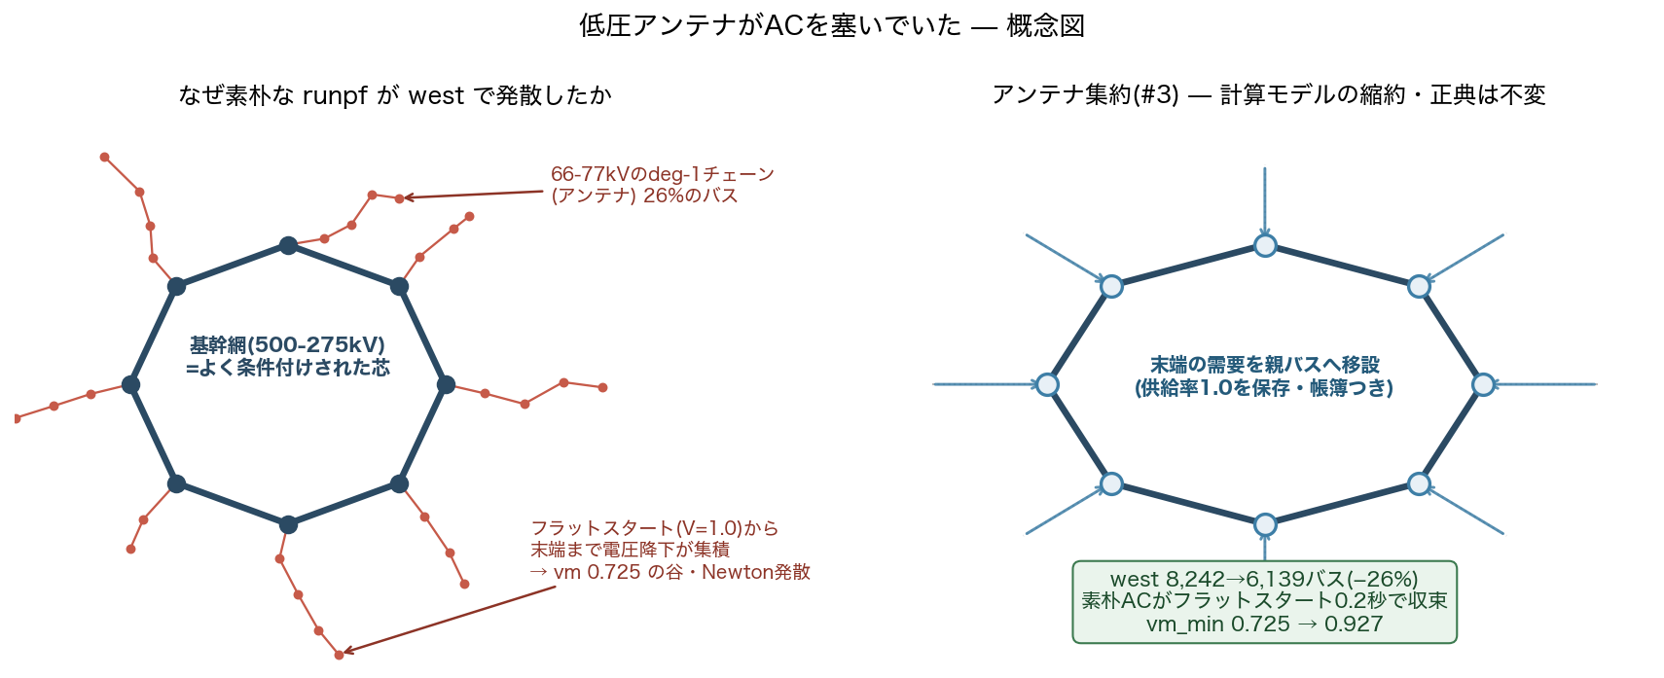
イメージ — 幹線は問題なし、足を引っぱるのは末端の枝
なぜ標準の runpf が west で発散したか
一括

Slide 26
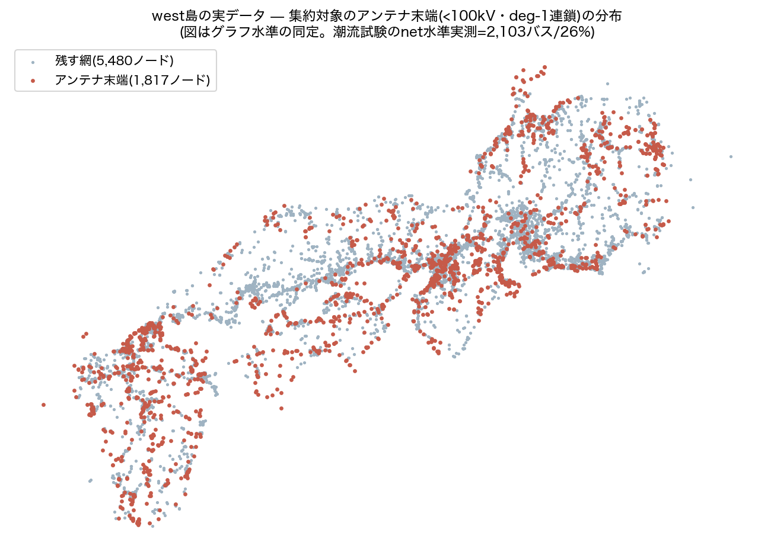
実データ — 西側エリアにある行き止まり枝の分布
原因箇所
都市部 (地中化)
山間地域 (未記載，使われていないなど)
小水力，所有者のわからない電源(山中)
連系，海中

Slide 27
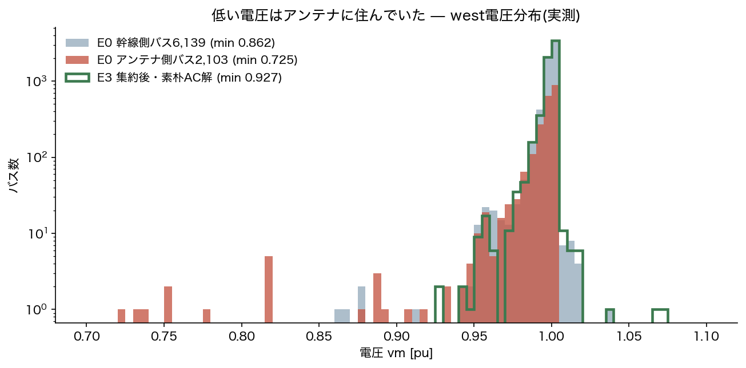
測定結果 — 電圧が低い地点は、すべて行き止まり枝にあった
最低電圧0.725の地点はすべて行き止まり枝。幹線だけなら最低0.862、枝をまとめると0.927まで改善

Slide 28
結果 — 効いたのは案3。案1はデータの突き合わせが壁
西側(8,242地点) | 標準の計算 | 段階式の計算 | 最低電圧
E0 何もしない(基準) | 解けない | 解けた | 0.725
E1 変圧器データ(突き合わせできた7基のみ) | 解けない | 解けた | 0.725
E3 行き止まり枝をまとめる(−2,103地点) | 0.2秒で解けた | 解けた | 0.927
E13 案1と案3の両方 | 0.1秒で解けた | 解けた | 0.927
東側(6,145地点): 正しい手順で作り直したデータなら、標準の計算でも既に解ける(最低電圧0.830)。
→ 配布データの東側が解けないのは、書き出しプログラムが別の手順でデータを作っているためと考えられる
案1で突き合わせできたのは213基のうち7基だけ: 公表資料は基幹(500/275/220kV)が中心で、66〜77kVの下位の変圧器は載っていない
さらに地図データ(OSM)由来の地点名と公表資料の名称は、単純な文字合わせではほぼ一致しない(既存の対応表を使うのが次の一手)

Slide 29
わかったことと、次にやること
1. 西側で計算が解けなかった原因は「変圧器の数値」ではなく「網の形(行き止まりの枝)」だった
— 6月に出した原因の結論を、標準の計算について修正。自前の計算では当時から解けていた
2. 配布データに「枝をまとめた版(需要量は保持・変更記録つき)」を同梱すれば、
標準ツール(MATPOWERのrunpf)でも東側・西側が解ける見込み。実装の手間は小さい
3. データの書き出しを正しい手順(build_island_net)に切り替え、結果を比較する
4. 変圧器の数値は既存の対応表(crosswalk_impedance_to_model)で突き合わせて再挑戦する(案1の本実装)
注: 枝のまとめ込みは計算用モデルの簡略化であり、元のデータ本体は変更しない

Slide 30
原理 ｜ OSM で分かること・分からないこと
導体数は OSM に無い — 「500kV は4導体」は表から入れた仮定
日本の power=line 32,698 本（taginfo 日本版）に、線路の電気的性質を決めるタグがどれだけ入っているか。
circuits
cables
wires
回線数
相導体の本数（1回線 = 3本）
1相あたりの導体数（多導体）
例： 2
例： 6
例： single / double / quad
55.8% が付与
69.3% が付与
15.0% が付与
wires は入っていても使えない
無いとき AGJ がどう埋めているか
入っている約4,900本のうち約3,700本が single。quad は339本、8導体は9本。
値の表記もバラバラ（4本; / sing / single:double / 6）。
北庄変電所の周辺50本：cables・circuits は45本、wires は0本。
回線数はフォールバック順で決定（snapped_topology.py:264）。
導体は電圧階級の標準値：500kV 4導体／275kV ACSR 410mm² 2導体／154kV 330mm² 単導体／66kV 160mm² 単導体。
wires があってもインピーダンスは標準値のまま。許容電流だけ 導体数÷標準 倍（0.5〜2.5倍でクリップ）。
OSM から分かるのは回線数が半分強まで。導体数はほとんど分からない — その穴は表からの仮定で埋めている。
出典： taginfo 日本版（power=line 32,698本）／ src/powerflow/snapped_topology.py:264、src/converter/pandapower_builder.py:408。系統情報公表でインピーダンスが判明する線はその実値を使用。

Slide 31
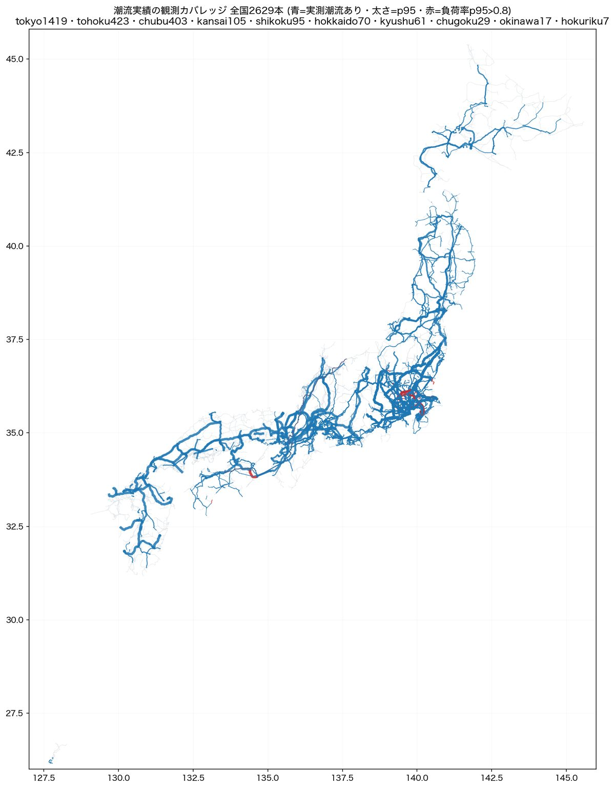
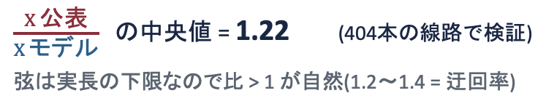
検証 ①② ｜ 観測との突合
2,600本の線に、実測の潮流が流れている
10社の「系統情報公表」から潮流実績(1時間値×1年)を機械収集し、OSM由来の線形に配置。青=実測潮流あり・太さ=潮流p95。
$\frac{X 公表}{X モデル}$ の中央値 = 1.22 (404本の線路で検証)
弦は実長の下限なので比 > 1 が自然(1.2〜1.4 = 迂回率)
X公表: 各社の系統情報公表(様式5)の線路リアクタンス生値(data/external・非公開保持)
Xモデル: 公表値を使わず算出 = 幾何長(OSM弦距離) × 電圧階級別の標準線路定数(Ω/km)
線名 crosswalk で両者を突合
中部はローカル77kVまで実名公表と判明 — 誤認を訂正して収容。
青=実測潮流あり(全国2,629本)・線の太さ=潮流p95
04 / 15 観測=observed層としてderived(解析値)と分離管理

Slide 32




まとめ ｜ 検証の階段
Y行列 → 潮流 → 強さ → 揺れ → 実測(PMU)
下の層の検証が、上の層の解析を可能にする階段。
1
2
3
4
$$I = YV$$
$$Z_{th} = {[Y^{−1}]}_{ii}$$
$$M^{−1}K$$
$$Z_{grid}/Z_{inv}$$
土台
公表R/Xと整合 1.22
強さの地図
物理帯に整合
揺れのモード
文献0.4Hzを再現
次の一手
IBR安定性の判定
github.com/lutelute/All-Japan-Grid — 出典付き・帳簿駆動・全再現可能
15 / 15 All-Japan-Grid 動的検証キャンペーン 2026-08

Slide 33
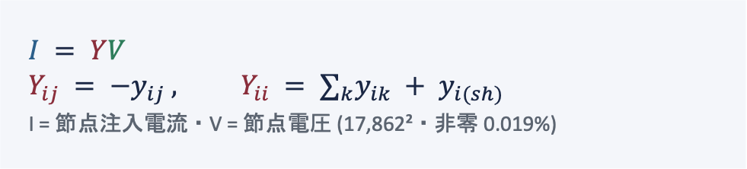


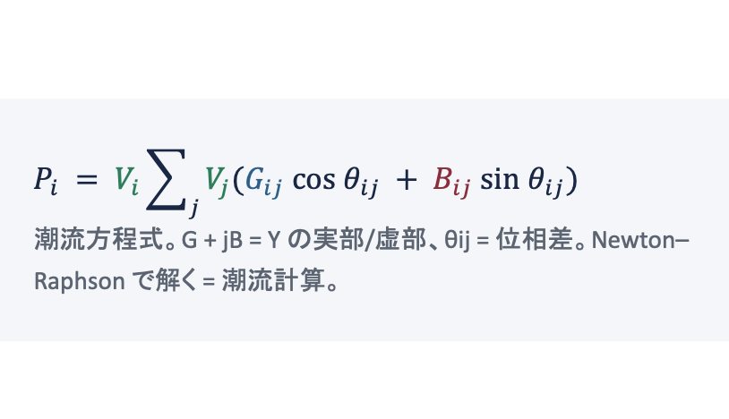
原理 0 ｜ 系統の数学的正体
系統は1枚の行列 — ノードアドミタンス行列 Y
送電網はバス(節点)と枝(線路・変圧器)のグラフ。各枝のインピーダンス $z = r + jx$の逆数を節点方程式に並べたもの。
$$P_{i} = V_{i}\sum_{j}{V_{j}(G_{ij} cos θ_{ij} + B_{ij} sin θ_{ij})}$$
潮流方程式。G + jB = Y の実部/虚部、θij = 位相差。Newton–Raphson で解く = 潮流計算。
概念図 — 発電機・インピーダンス・三相短絡
G
$$I_{sc}$$
Z
三相短絡
発電機 E
線路 Z = R + jX
$I_{sc} = \frac{E}{Z}$ 短絡電流は電源とインピーダンスだけで決まる
この1枚から出るもの
「インピーダンスだけで系統は基本計算できる」— その理由が下の2式。
$$I = YV$$
$$Y_{ij} = −y_{ij} , Y_{ii} = ∑_{k}y_{ik} + y_{i(sh)}$$
I = 節点注入電流 ・ V = 節点電圧 (17,862² ・ 非零 0.019%)
潮流 — どの線に何MW流れるか(観測と突合可)
短絡容量 — 系統の「強さ」(原理I)
動揺モード — 系統の「揺れ」(原理II)
Z(jω) — 周波数依存化すれば共振の判定へ
02 / 15 Yはpandapower/pypower makeYbus(業界標準実装)・出荷v5.0.1

Slide 34
主張の型 ｜ 何が新しいのか
「モデルが凄い」ではなく「答え合わせが凄い」
4つの層それぞれに、独立の公開データによる検算がある。
層 | モデル側 | 独立の公開データ | 結果
① インピーダンス | 線種×実線長(par合成) | 様式5 公表R/X(404線) | 比 中央値1.22 ✓
② 潮流 | AC潮流解 | 潮流実績CSV(2,600線超) | Spearman 0.41 ✓
③ 静的強度 | テブナン短絡容量 | 物理帯(66kV≈1–2GVA) | 896–2,207 MVA ✓
④ 動的挙動 | 長軸振動モード | 実測で知られる約0.4Hz | 0.434 Hz ✓
既存のオープン系統モデル(SciGRID・GridKit・PyPSA-Eur)は静的トポロジ止まり — 動的検証まで到達した公開モデルは例がない。
03 / 15 検証4点セット

Slide 35
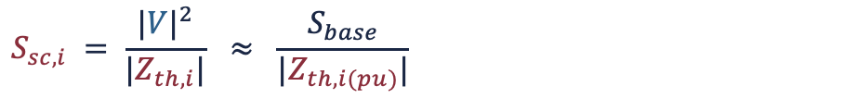
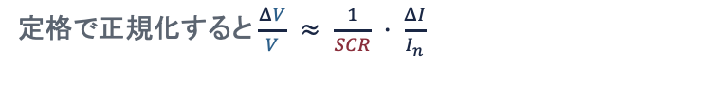
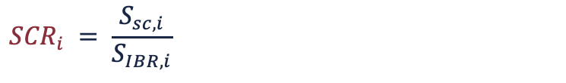
原理 I ｜ 系統の強さ
テブナンの定理で「強さ」を1点の数字にする
バスiから系統を見ると、どんな複雑な網も「1つの電源 + 1つのインピーダンス Zth」に等価化できる。
弱い系統ほど電圧が動く → SCR
$$ΔV ≈ Z_{th} · ΔI$$
複雑な系統網
等価化
定格で正規化すると $\frac{ΔV}{V} ≈ \frac{1}{SCR} · \frac{ΔI}{I_{n}}$
~
Zth
$${SCR}_{i} = \frac{S_{sc,i}}{S_{IBR,i}}$$
Vth
バス i
どんな複雑な網も、バス i から見れば「1電源 + 1インピーダンス」
つまり SCR は「定格1puの電流変化が何%電圧を動かすか」の逆数。余談：SCRが小さいほどPLLが自分の起こした変動を追って発振する。
$$Z_{th,i} = {[Y^{−1}]}_{ii}$$
読みどころ
$$S_{sc,i} = \frac{{|V|}^{2}}{|Z_{th,i}|} ≈ \frac{S_{base}}{|Z_{th,i(pu)}|}$$
経験則: SCR < 3 で不安定リスク帯(IEEE系の知見)
66kV系で Ssc ≈ 1〜2 GVA が普通の値
モデルの66–77kV帯中央値: 0.9〜2.2 GVA — 物理帯に整合
逆行列は作らず疎ＬＵで Y x = ei を解き対角のみ取得(島あたり数十秒)。発電機は x″d = 0.2pu(典型値)で参加。
05 / 15 gen_grid_strength_map.py — 機械はG表(号機×型式別典型値)から

Slide 36
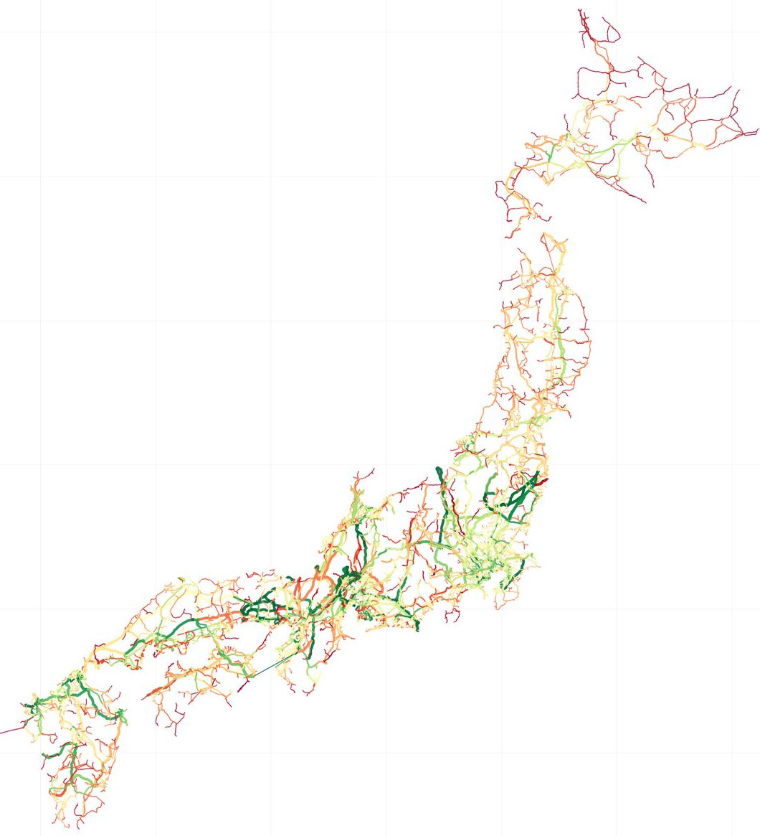
※ 絶対量ではなく相対的な容量
SCC < 3 以下はほとんどない
結果 I ｜ 系統強度ネットワーク図
「コンセントの奥に、どれだけ
発電機が控えているか」の地図
凡例
緑 = 強い系統(Sscが大きい)
赤 = 弱い系統(Sscが小さい)
Sscはバス量 → min(両端Ssc)で線に写像(全国18,769線分)
基幹回廊が緑・放射状66kV末端が赤 — 直観と一致
赤いエリア × 太陽光集中 = ホスティング容量とGFM配置の優先地図
全国18,769線分の系統強度マップ(min(両端Ssc)で着色)
06 / 15 非物理値(119GVA)は単位表記バグを検算で発見 → v5.0.1で修正

Slide 37

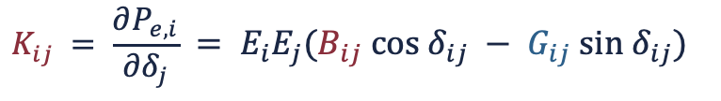


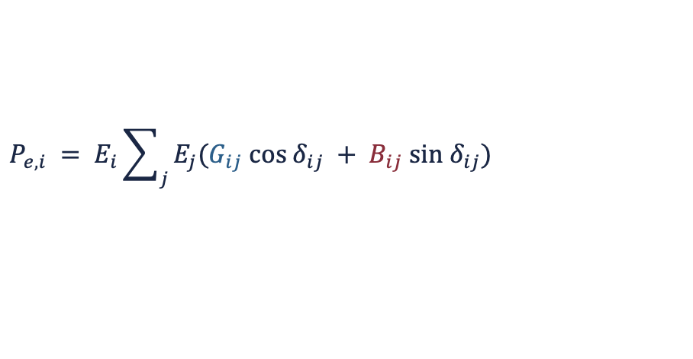

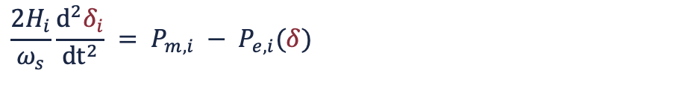

原理 II ｜ 系統の揺れ
発電機は振り子、送電網はバネ — 動揺方程式
小さな揺れに線形化(sinを近似して$δ$で表現) → 固有値問題
← 逆位相にシーソー(inter-areaモード) →
$$M Δ\ddot{δ} = − K Δδ$$
送電網 = バネ(剛性 K ∝ 1/X)
$$K_{ij} = \frac{∂P_{e,i}}{∂δ_{j}} = E_{i}E_{j}(B_{ij} cos δ_{ij} − G_{ij} sin δ_{ij})$$
発電機群A(慣性 M = 2H·S/ω)
発電機群B
$$G_{ij} + jB_{ij} = \frac{1}{R_{ij} + jX_{ij}} ⇒ B_{ij} ≈ \frac{1}{X_{ij}} (R ≪ X)$$
$$\frac{2H_{i}}{ω_{s}}\frac{d^{2}δ_{i}}{{dt}^{2}} = P_{m,i} − P_{e,i}(δ)$$
小角近似では $K_{ij} ≈ \frac{E_{i}E_{j}}{X_{ij}} ∝ \frac{1}{X}$
$Δδ = φe^{jωt}$ を代入 ⇒ $M^{−1}Kφ = ω^{2}φ$
$$P_{e,i} = E_{i}\sum_{j}{E_{j}(G_{ij} cos δ_{ij} + B_{ij} sin δ_{ij})}$$
δ = 回転子角 ・ H = 慣性定数[s] ・ G, B は Y を発電機内部ノードへ縮約(Schur補元)。固有ベクトル = モード形(揺れの向き)。
$M^{−1}K$ の固有値 $λ_{k} → f_{k} = \frac{\sqrt{λ_{k}}}{2π}$
IBRは慣性なし → 動揺方程式から分離(west 24GVA)
定数 H, x″d は型式別の典型値(IEEJ/教科書帯)
1機なら $ω^{2} = \frac{K}{M}$ と同じ(X小・M小ほど速い)
07 / 15 src/dynamics/machine_agg.py

Slide 38
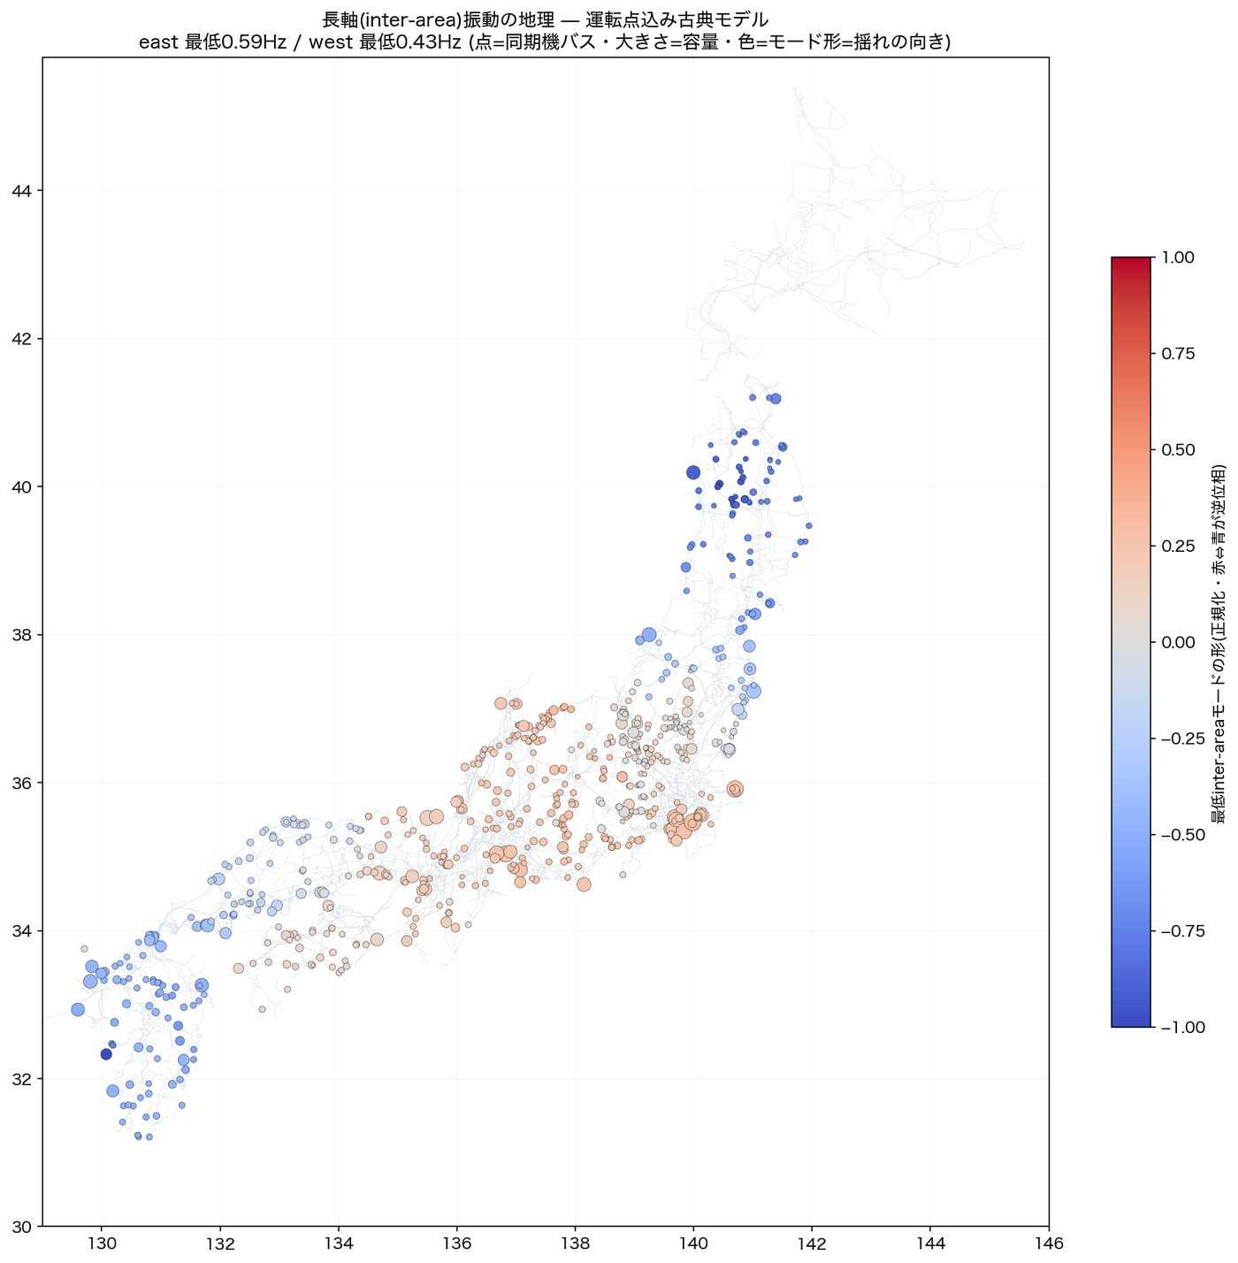
結果 II ｜ 長軸振動の地理
九州と関西は、シーソーしている
0.434 Hz
0.592 Hz
west — 九州 ⇔ 中部・関西
east — 東北 ⇔ 関東
最低モードの固有ベクトルを地図に置くと、青群と赤群が逆位相で揺れ合う構造が現れる
モード形の大きい機に制動(PSS/GFM)を置くのが定石
この振動の減衰が連系線の運用限界を決める(1996 米WSCC大停電)
同位相グループ
逆位相グループ
west モード(0.434Hz)の固有ベクトルを全国地図に投影
色 = 最低モード固有ベクトルの符号・濃さ = 振幅
08 / 15 gen_swing_map.py — 運転点は本番前処理フルセット(介入#19/#20/#24/#26既定込み)

Slide 39
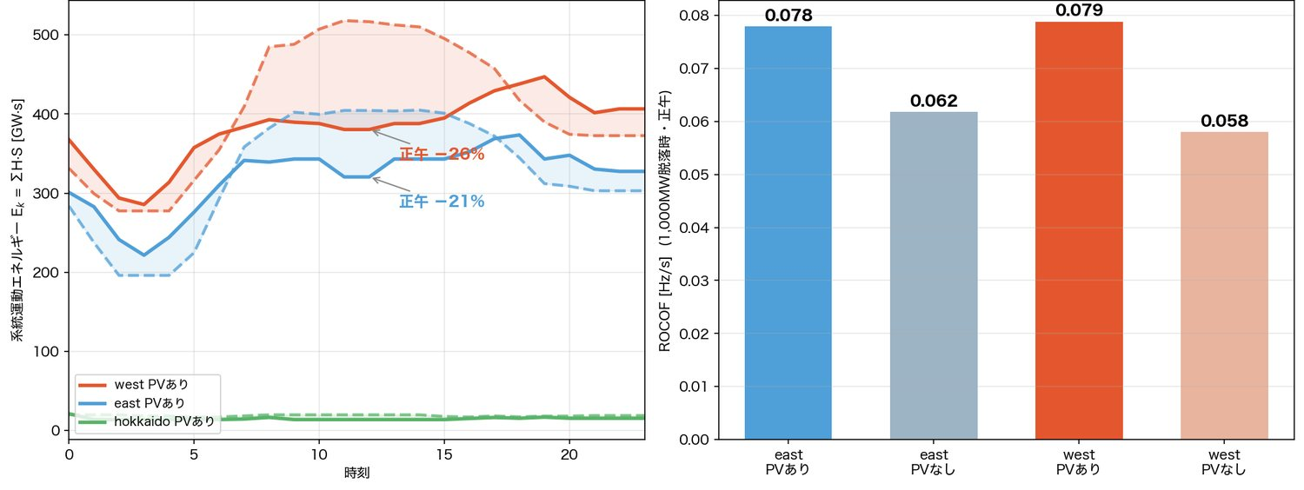
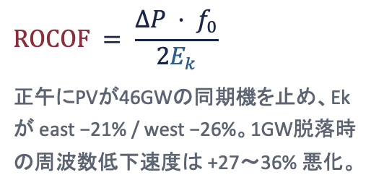
結果 III ｜ PV有無×UC — 慣性の日内変動
太陽は同期機を止め、系統の慣性を昼に沈める
$$ROCOF = \frac{ΔP · f_{0}}{2E_{k}}$$
正午にPVが46GWの同期機を止め、Ek が east −21% / west −26%。1GW脱落時の周波数低下速度は +27〜36% 悪化。
モード周波数はほぼ不変 — K と M が同率に減るため(正しい物理)。効くのは ROCOF
夜明け前の慣性最小・夕方ランプ(ダックカーブ裏面)も出現
左: Ek の日内推移(実線=PVあり / 破線=PVなし) ｜ 右: 1GW脱落時の ROCOF
−21 %
−26 %
+27〜36 %
Ek east(正午)
Ek west(正午)
ROCOF(正午)
09 / 15 uc_pv_compare.py → pv_dynamics_compare.py(容量比例ブリッジ・開示済)

Slide 40
ヘッドライン ｜ 何が確かめられたか
公開データのみから構築した全国送電網モデルが、
実測で知られる西日本長軸振動(約0.4Hz)の
周波数と地理形状を再現した。
周波数だけでなく「九州⇔中部・関西の逆位相」という形まで一致 — トポロジ・インピーダンス・慣性配置がまとめて本物らしいことの証明。
0.434 Hz
0.592 Hz
409 機
west 最低モード(文献 ≈ 0.4 Hz)
east 最低モード(東北 ⇔ 関東)
west 同期機(集約後)
10 / 15 再現: PYTHONPATH=. python3 scripts/gen_swing_map.py

Slide 41
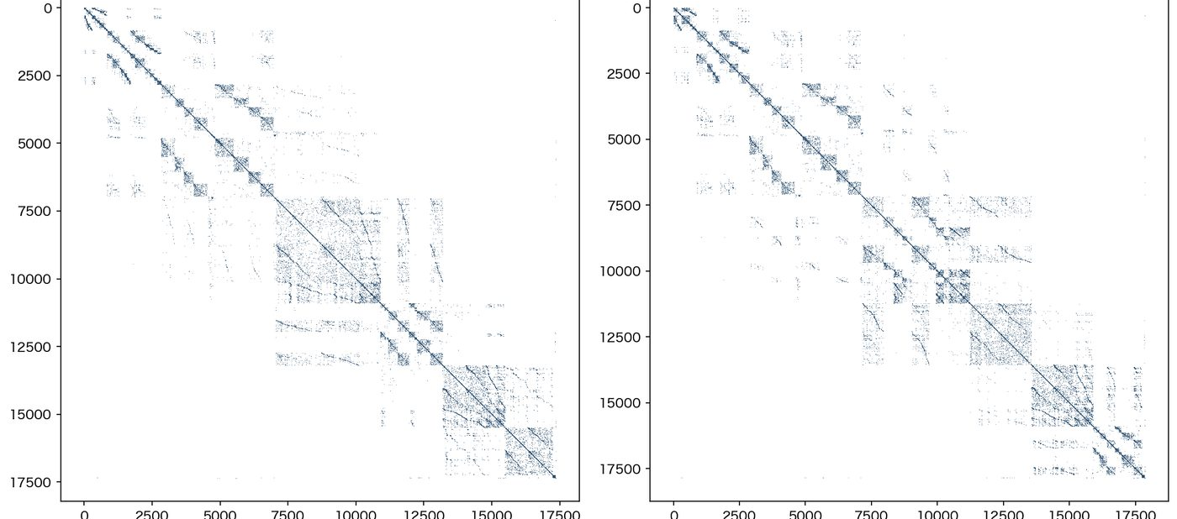
方法論 ｜ トポロジをどう作ったか
EGGC — 証拠ゲート付き系統コンフレーション
公表資料の「論理接続(直線)」をOSMの「物理線形」へ写像。核心は、採否を証拠でゲートすること。
off-main 比率 = 浮いた断片の長さ / 経路総延長
この1つの比率で、公表線を実線形に吸着させるか、直線のまま残すかを機械的に決める。
系譜: HMMマップマッチング(Newson & Krumm 2009)・地図コンフレーション(Saalfeld 1988)・GridKit系(逆方向)。
公表論理エッジを入力とし、検証可能な採否基準を持つ点が新規。全接続は帳簿駆動(217本)・可逆。
Ybus疎行列構造 — 大工事の前後で結線 +7.1%・疎性は不変
≥ 0.7
< 0.3
実線形に吸着
直線を保持(捏造しない)
機械集約(容量加重H・x″の並列合成): $H_{agg} = ΣH_{i}S_{i} / ΣS_{i} , 1/{x″}_{agg} = Σ 1/{x″}_{i} , E∠δ = V + j{x″}_{d} I$
11 / 15 route_disclosure_edges.py / apply_disclosure_v2.py

Slide 42
誠実性 ｜ 何を仮定し、何を仮定していないか
滑らかさは、検証の証拠ではない
完成品の見栄えは「仮定を重ねた推定」を「実在の観測」と誤認させる。だから仮定の全量を1枚の台帳で見えるようにする。
介入台帳
接続・値・配分を作る介入30件すべてを ①根拠 ②帳簿 ③無効化手段 の3点セットで登録(登録なき介入は禁止)
出典必須
容量・接続は出典URL+原文引用がないものをREJECT。動的定数は「型式別典型値・個別実測でない」と列で明示
負の結果
失敗・棄却した仮説も検証図つきで報告に残す
A/B保留
効果が測れない改良は採用しない(例: 地点需要ピン留め=害なし・カバレッジ0.3%で保留)
近似の明示
長軸振動は「帯と形の再現」。減衰率の定量にはAVR/PSS/ガバナの制御系モデルが要る(未実装と明記)
12 / 15 docs/MODEL_INTERVENTIONS.md — 「盲信につながる修正は全部ここに載せる」

Slide 43
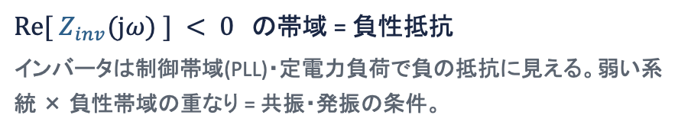
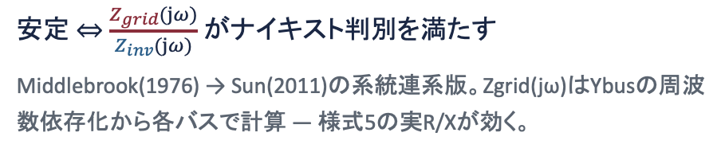
次の原理 ｜ 負性インピーダンスと安定判別
次に足す数式 — インピーダンス比のナイキスト判定
安定 ⇔ $\frac{Z_{grid}(jω)}{Z_{inv}(jω)}$ がナイキスト判別を満たす
Middlebrook(1976) → Sun(2011)の系統連系版。Zgrid(jω)はYbusの周波数依存化から各バスで計算 — 様式5の実R/Xが効く。
拡張ロードマップ
 | 内容 | 解ける問い
Phase 1 | ZIP負荷+公表R/XでY(jω)スキャン | 受動性が失われる帯域=共振リスク地図
Phase 2 | GFL/GFMのZinv×ナイキスト | 負性インピーダンス安定性の全国スクリーニング
Phase 3 | RMS動的(CGMES資産が入口) | 慣性低下シナリオ・GFM最適配置
DB拡張 | G_DB(38万行済)+L_DB(1,135バンク済) | すべての解析の底上げ
$Re[ Z_{inv}(jω) ] < 0$ の帯域 = 負性抵抗
インバータは制御帯域(PLL)・定電力負荷で負の抵抗に見える。弱い系統 × 負性帯域の重なり = 共振・発振の条件。
軌跡
−1
様式5(実R/X)の公表が、すべての段階の精度を底上げする
軌跡が −1 点を囲まなければ安定(破線は単位円)
13 / 15 ZIP負荷: P(V) = P₀(aV² + bV + c)

Slide 44
まとめ ｜ 検証の階段
Y行列 → 潮流 → 強さ → 揺れ → 実測(PMU)
下の層の検証が、上の層の解析を可能にする階段。
1
2
3
4
$$I = YV$$
$$Z_{th} = {[Y^{−1}]}_{ii}$$
$$M^{−1}K$$
$$Z_{grid}/Z_{inv}$$
土台
公表R/Xと整合 1.22
強さの地図
物理帯に整合
揺れのモード
文献0.4Hzを再現
次の一手
IBR安定性の判定
github.com/lutelute/All-Japan-Grid — 出典付き・帳簿駆動・全再現可能
15 / 15 All-Japan-Grid 動的検証キャンペーン 2026-08

Slide 45
「D = 0.05 pu 一律。AVR/PSS/ガバナ/負荷の周波数依存をまとめた代理値で、実測ではない。減衰比で 5〜15% の帯に入る」

Slide 46
第1幕 v1.0
地理を掘る：抽出から解析まで、最初から一本のパイプライン
入力： OSM ＋ OCCTO 公開データ
01
02
03
04
05
06
OSM 抽出
属性補完
端点マッチング
パラメータ付与
系統モデル化
解析・出力
Overpass タイル分割
全国を一括取得
7段フォールバック
電圧欠損 87% 解消
Haversine で接続
断片をつなぐ
電圧クラス別 R/X/B
並列回線を合成
pandapower / Ybus
AC 潮流が解ける形
UC 757機×24h
GeoJSON ほかを公開
出力： GeoJSON / pandapower / MATPOWER / 解析結果（GitHub 公開）
Overpassタイル分割抽出 → 7段の属性補完（Nominatim / MLIT P03、欠損87%削減）→ Haversine端点マッチング → 電圧クラス別の合成パラメータ → pandapower / MATPOWER / Ybus / UC
All-Japan-Grid — the making of
1:30
7
Notes:
[コア]論文 §III–VI をこの1枚に圧縮。「電気パラメータは合成＝推定と明記」を図の緑ブロックを指して言う。87%は補完の欠損削減率（論文値）。

Slide 47
第1幕 v1.0
初版で出た数字：全国10地域・50/60 Hz を1つのデータセットに
6,962
40,077
19,138
10 / 10
変電所 feature
送電線
発電所
地域（50/60 Hz 両系統）
測定 v1.2 で確定
測定 v1.2 で確定
測定 v1.2 で確定
v1.0.0
全国ユニットコミットメント（757機・10地域・24時間・MILP）
銅板（連系線制約なし） | 7.65 兆円 | 9.28 s
連系線制約あり | 7.76 兆円 | 8.72 s
混雑コストプレミアム | +1.40 % | —
最適解まで 10 秒未満。
9連系線すべてがピーク需要時に利用率 100 %。
限界も初版から明記：インピーダンスは合成推定・端点マッチング誤接続 ~2–3 %・運用計画には使えない（研究・教育用）。
All-Japan-Grid — the making of
1:30
8
Notes:
[標準]数値は論文 Table I / II。本文の 8,164 は誤記（同論文の表合計は 6,962）で、この版から 6,962 に統一している。限界の明記が第3幕への伏線。

Slide 48
第2幕 v1.2
標準で渡す：CIM/CGMES は輸出先ではなく検証器だった
IEC 61970 CIM (CGMES 2.4.15) 書き出し
ラウンドトリップ検証が捕まえた電気的バグ（v1.2.1）
EQ + GL の全10地域。決定的 UUIDv5 mRID・dangling参照 0。
独立実装 pandapower cim2pp で読み戻して検証
並列回線・変圧器バンクのインピーダンスが最大4倍（束等価を書かず素の値を出していた）
Conductor.length がメートルのまま → km と解釈され1000倍で往復
in_service が落ち、停止線・停止負荷がインポートで再充電
需要スケール版が発電3.5倍のまま出荷、slack が72%を吸収（→ load×1.05 に再配分）
『native収束』を名乗っていた2地域は、バグ入り往復が偶然収束していただけ
Level-2：解ける潮流ケース
EQ/TP/SSH/SV。cim2pp ラウンドトリップ後に runpp が収束
（初出 okinawa 81母線 → 境界セット整備で全10地域）
統一DB（R/C/D 3層・SQLite）
生feature（不変）/ キュレーション / 導出を分離。232,139行の
人手修正が OSM 再取得を生き延びる — 出所つきで
→ 修正後は vm差 < 1e-4 pu の電気的同一性を回帰テストで固定。
標準に書き出せる＝独立実装に読ませて突き合わせられる、ということ。
All-Japan-Grid — the making of
1:30
9
IEC 61970
  概要: 国際電気標準会議（IEC）が策定した、送電管理・系統運用（EMS）システム間でネットワークモデルなどのデータをやり取りするための国際標準規格シリーズです。
CIM（Common Information Model）
  概要: この規格のベースとなる「共通情報モデル」です。電力網の物理的な設備（変圧器、遮断器など）をオブジェクト指向の共通言語として定義しています。
CGMES 2.4.15
  概要: Common Grid Model Exchange Standard の略で、欧州の送電運行会社ネットワーク（ENTSO-E）が策定したCIMの適用ルール（アプリケーション・プロファイル）です。
  「2.4.15」という数値について: これは欧州の電力広域連携で長年ベースラインとして実運用されてきた特定の安定バージョンを示しています（主に2021年の共通グリッドモデル運用開始時に使われ、現在は後継のCGMES 3.0なども登場
Notes:
[フル]この枚の主張は右の赤枠。「標準対応しました」ではなく「標準が検証器になった」。5つのバグはどれも自前レンダラだけなら気づけない。

Slide 49
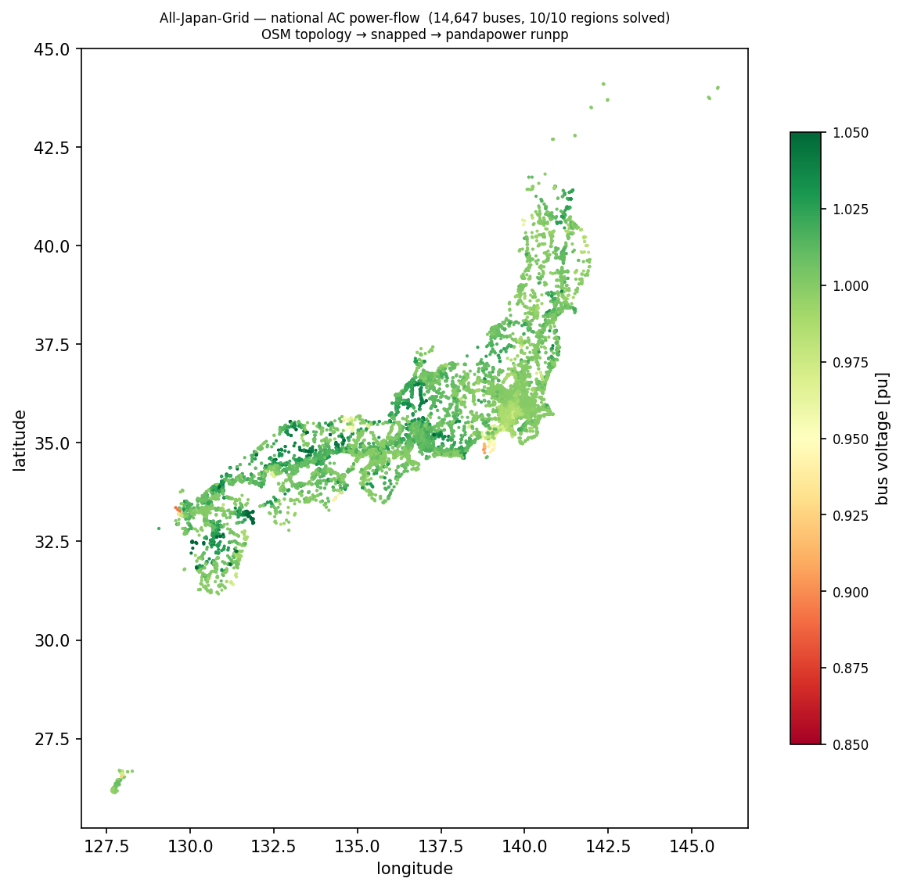
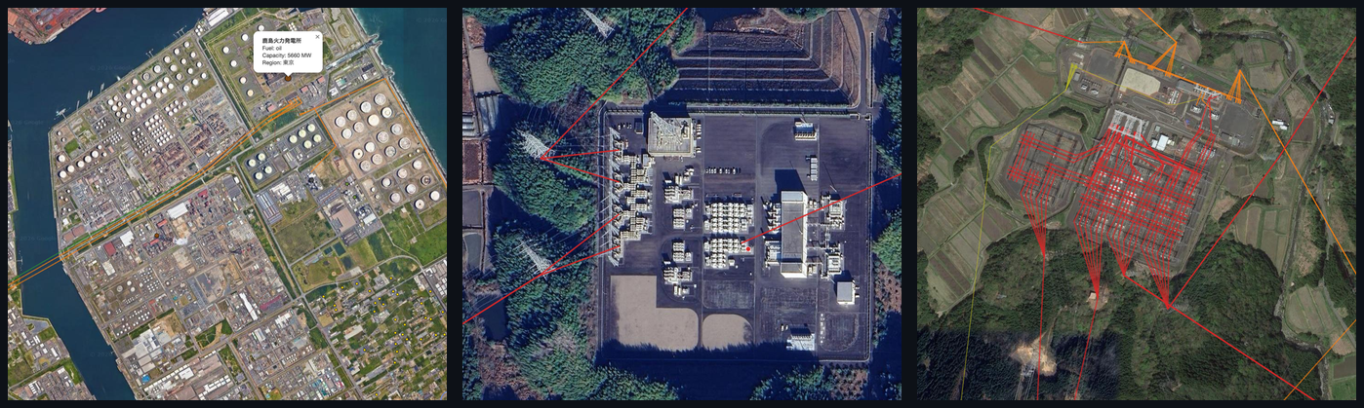
第2幕 v1.3–1.4
解ける化：トポロジのバグを潰したら 10/10 地域が解けた
並列回線の数え方（v1.3）
1本のwayがノード対をジグザグに跨ぐと並列数が水増しされていた。
次数2連鎖の縮約が回線多重度を1にリセットするのも修正 → 同鉄塔2回線の容量が戻る
電圧タグ解釈の統一（v1.3）
"66000;154000" は最高階級154 kVに解決、"," は値区切り
（"77000,6600" → 770006.6 kV という連結事故を根絶）。6実装2意味論 → 1実装
実データとの外部検証（v1.4）
東電の線別潮流と回廊利用率の順位相関、関西の開示線名と照合
（≥154 kV 幹線38本で97%一致）— スコアカードをJSONで同梱
全国ACPF：14,647母線・10/10地域が解けた（v1.4・CGMES往復後）
v1.1 比較タブ：衛星写真上で位置を目視検証（左から鹿島・火力構内・変電所）
All-Japan-Grid — the making of
1:30
10
Notes:
[標準]【25分版はスキップ可②】左下の衛星3連画像は v1.1 の比較タブ（衛星写真で位置を目視検証）。右図は自慢の1枚だが、次の幕でこれを自分で疑いにいく。

Slide 50
第3幕 v1.5
収束は正しさではない — 誠実さを仕組みに変えた
モデルを「繋がって・解けて・完全に」見せる機構は19個あった。ひとつずつ台帳に載せ、OFFスイッチを付けた。
介入台帳 MODEL_INTERVENTIONS.md
一番痛かった再解釈：東日本フルAC
最近傍発電機接続・合成需要配分・既定容量・成分別slack・
刈り込み梯子…19機構すべてに根拠・台帳・OFFスイッチ
誇っていた「フルAC 99.0 % 給電」を7変種プローブで解体したら、bboxで誤配置された需要地理の上に立っていた。地理を正した時点ではフルACは解けず、dc_fallback と報告する側に倒した(この判断は第6幕でひっくり返る)。
途中「復活した」と見えた解も、飛騨回廊に偶然2.3 GWのバラストを置く重み付けバグだった。出荷前に棄却。
fake-AC ガード
AC解は解前需要の95%以上を給電していなければ無効。
served_frac を全結果JSONに同梱 — 収束≠正しさ
結果を良くする変更より、結果を悪くする訂正の方が価値がある。
あわせて v1.5 で配布基盤も整備：自己完結バンドル（SHA256 MANIFEST）・pandapower/MATLAB両チュートリアルを実ダウンロード→新環境E2Eで検証してから公開。
All-Japan-Grid — the making of
2:00
11
Notes:
[コア]プロジェクトの転回点。8枚目の全国AC図を自分で解体した話。「結果を悪くする訂正」の一文をゆっくり。ここが第5幕の『完全性を主張せず測定する』の源流。

Slide 51
第3幕 v1.6
西日本 2,531成分の謎：バグは1つ、見え方は3つ
観測
根因
処置
西日本が2,531の連結成分に割れる
東西で損失が不自然に小さい
→
地域bboxの重なりが同一設備を二重登録
（同じosm_idが隣接2地域の抽出に載る）
→
座標+電圧の同一ノード・同経路の同一枝を統合
（実並列回線 par>1 の8,898本は無傷）
2,531 → 544
9,793 → 8,353
+5.7 %
西日本の連結成分数
西日本の線数（二重計上の解消）
東日本AC損失（増える＝正しくなる）
v1.6 dedup 前→後
v1.6 dedup 前→後
v1.6：人工的な半減の解消
損失が増えるのは劣化ではない。二重登録がインピーダンスを実効的に半減させていた — その訂正である。既定ONへの昇格は4島のbefore/afterプローブと44ゲートで判定してから。
方法論として一般化して公開 OSM由来系統モデルの落とし穴4クラス／診断手法5種（変種プローブ・プロセス分離・served_fracガード・DC角トリアージ・不変量比較）／他プロジェクト向け12項目チェックリスト — 負の結果も記録
All-Japan-Grid — the making of
1:30
12
Notes:
[フル]デバッグ譚として一番話せる枚。「+5.7%が訂正」の反直感を丁寧に。方法論文書は osm_grid_pitfalls_methodology_2026-07-10.md。

Slide 52
第4幕 v1.7
公式開示と接続する：開示データは「上書き」ではなく「照合」
様式5 インピーダンス表（全10 TSO）
連系線を一次資料で引き直す（OCCTO公表28レコード）
1,009線・213変圧器を正規化し、実証接続89本を canon に適用。
再生成のたびに再適用されるパイプライン段として組込（黙って消えない）
関門：対称2,780 MW → 方向別 850 / 2,850 MW（順方向を3.3倍過大評価していた）
南福光はBTB直流300 MW — ACスルーで575–1,210 MW流れていた母線を分割
OCCTO直線の合成連系線7本は実形と二重計上 → in_service=False で退役
阿南紀北直流幹線に実OSM線形（海底46 km＋架空50.6 km）
EGGC：証拠ゲート付きの線形照合
開示コードがOSM実線形に吸着するのは「断片＝開示線そのもの」
（off-main比 ≥ 0.7）のときだけ。幾何の捏造なし・14本を台帳化
UC定式の訂正
地域収支が不等式で「余剰のタダ捨て」を許していた → 等式＋
明示スピル変数に。九州の幻の5.7 GW発電と関門2倍違反が消えた
容量の出典主義
発電容量・変圧器銘板・連系線容量はすべて「出典URL＋原文引用つきレコード」の provenance DB 経由でだけモデルに入る。出典が無い値は既定値のまま、既定値と明記される。
All-Japan-Grid — the making of
1:30
13
Notes:
[コア]第3幕の規律が開示データにも適用される、が主題。「開示があるから正しい」ではなく開示も証拠ゲートを通す（EGGC）。UC訂正は開示容量と突き合わせて初めて見えた。

Slide 53
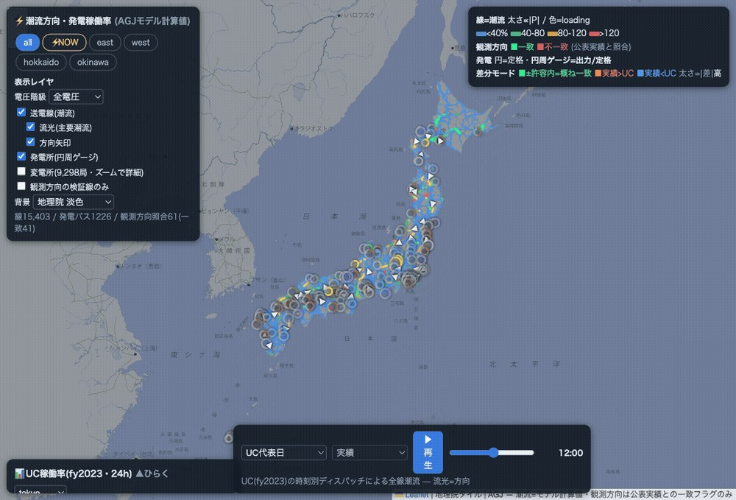
実績を表示
燃料別の実績注入
10エリアのうち9エリアのTSO需給実績から燃料構成と原子力停止が日次断面へ自動反映。ゾーン純位置は公表連系実績と39–129 MWで一致（v1.7検証）
リアルタイム断面
でんき予報の実績需要スナップショットでNOW断面PFを毎時再計算（launchd常駐・v1.8後）
観測方向の照合
モデル潮流の向きを公表実績の向きと突合し、一致/不一致を地図に描く — 隠さず可視化
モデルの潮流方向を公表実績と突合し、一致／不一致を隠さず同じ画面に出す。
全国10エリア・年間分を同一ビューで確認できる。
flow_map.html — 24時間ノード潮流・方向つきアニメーション（スライドショーで再生）
All-Japan-Grid — the making of

Slide 54
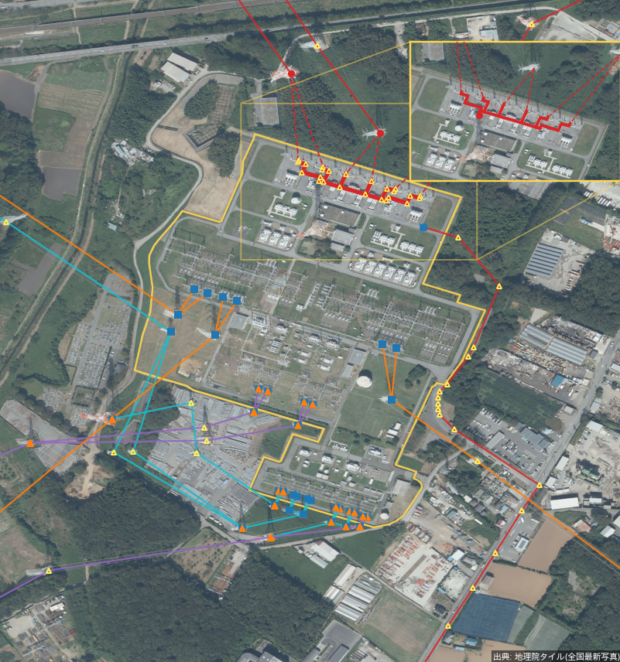
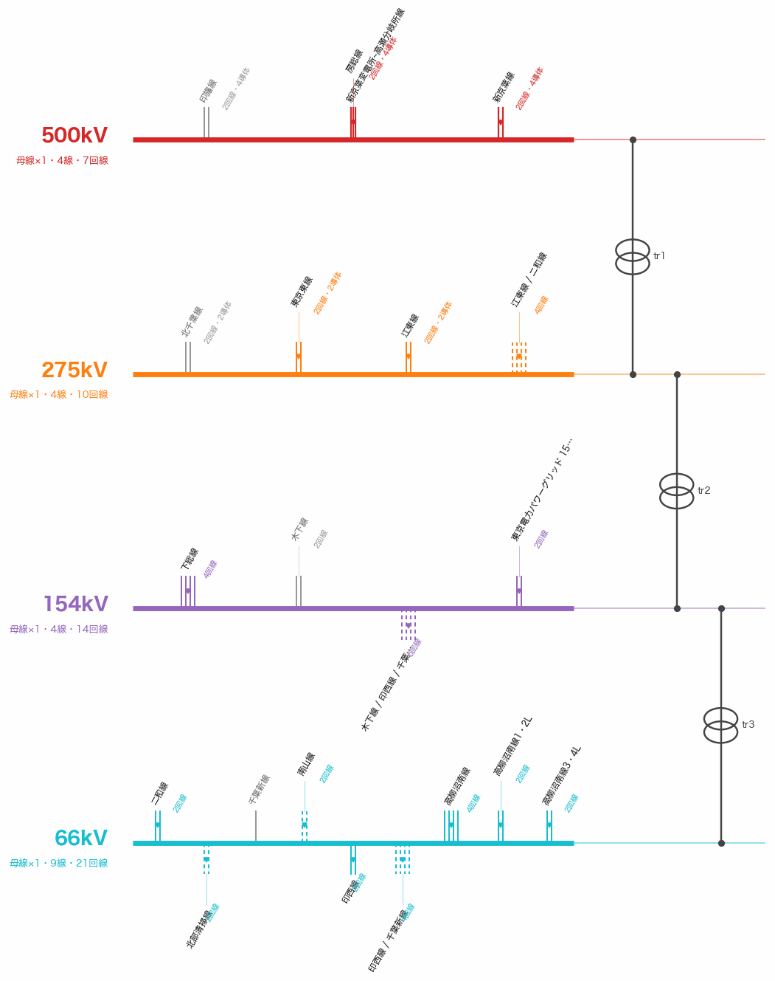
変電所の中へ — 航空写真から単線結線図（SubSLD）を復元する
① 航空写真に OSM の構内設備を重ね、母線・機器の位置を同定（出典：地理院タイル 全国最新写真）
② 復元した SubSLD：500／275／154／66 kV の母線と変圧器接続（node-breaker 表現）

Slide 55
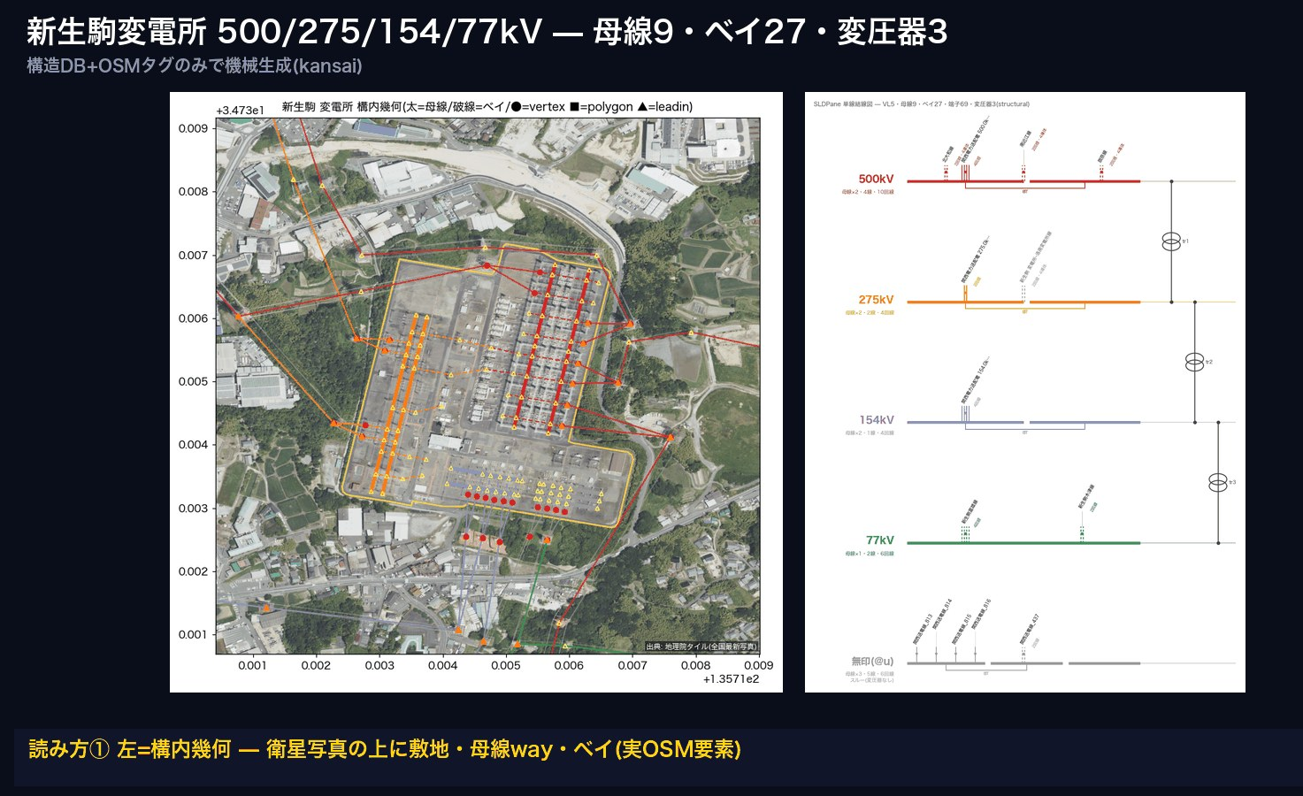

Slide 56
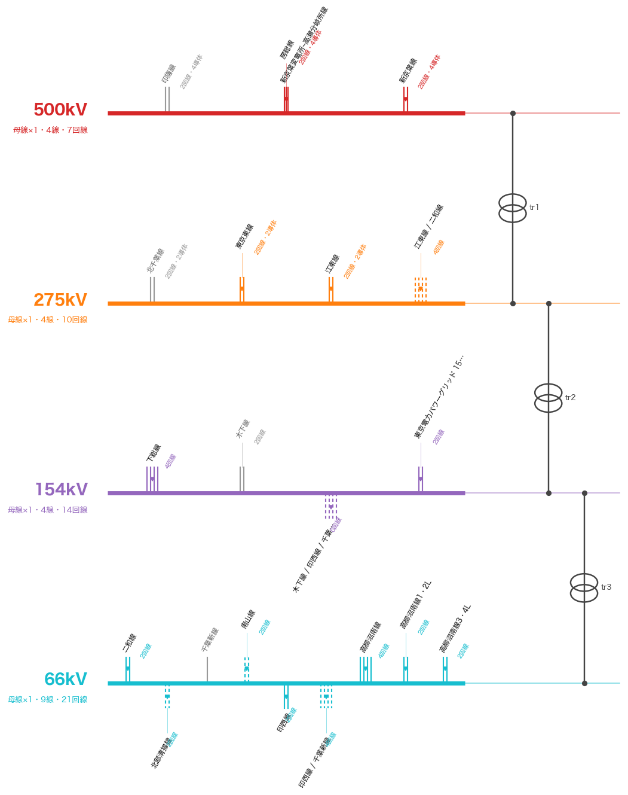
第5幕 v1.8
最後の暗箱：変電所の中へ — SubSLD法
F(O) = S*
証拠閉包：witness を持つ要素だけを出す。健全性（捏造ゼロ）は構成的に成立し、完全性は主張せず測定する
7,239
全サイトの構造抽出＋ペア図
構造DB v1.8（feature数とは別定義）
≈ 4 秒
全国抽出（決定的・冪等）
実証ペア図（新京葉 500/275/154/66 kV）：構内幾何 × 単線結線図
v1.8
推定は推定と明記（推定母線は破線・inferred-topology）。node-breaker層は CIM の BusbarSection / Bay / Terminal として書き出し、第2幕の標準ラインに合流。
→ 手法の詳細は姉妹デッキ SubSLD_paper_talk.pptx（16枚）と論文 papers/subsld/（IEEEtran 6p）
All-Japan-Grid — the making of
2:00
15
Notes:
[コア]7,239 は構造DBのサイト数で、第1幕の 6,962（データセットfeature・v1.2測定）とは定義が違う — 聞かれたら即答する。深掘りは姉妹デッキへ誘導。

Slide 57
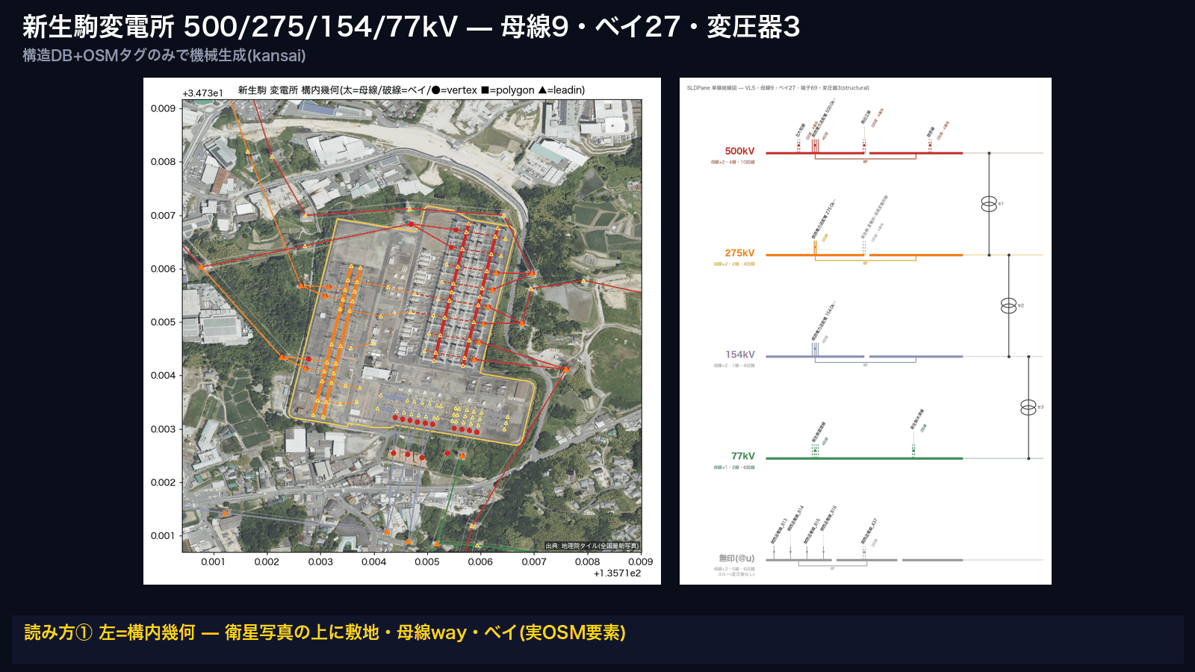
変電所の中を機械生成する — SubSLD法
第5幕 v1.8
Notes:
[標準]SubSLDを動きで: 読み方3段(左=構内幾何/右=単線結線図/捏造ゼロ)→全国406所の機械生成を流す。第5幕の実物提示。詳細はSubSLD論文デッキへ。1:00

Slide 58
終幕 v1.9へ
最後の問い：発電所が突然落ちたら、この系統は生き残れるか
電気は貯められない。作る量と使う量がズレると、周波数(50/60 Hz)がズレる。ズレすぎると発電機が次々止まり、大停電になる。
AGC（自動発電制御） ＝ 周波数のズレを見て発電所の出力を自動で増減し、系統を守る仕組み。
① 計画する
UC
② 流してみる
潮流計算
③ 事故らせる
AGC
「今日どの発電所を動かす？」
24時間の起動停止を最適化。
この選択が、事故時に系統を支える
「慣性」と「調整余力」も決める
「その電気、送りきれる？」
計画した発電を実際の送電線網に
流して確認 — 4島すべて100%供給
「突然、最大の発電所が落ちたら？」
周波数の急落と自動復帰を秒単位で
再現 — 制御の仕組みは電気学会の
標準モデル(AGC30)に準拠
→
→
この3つは本来、別々の組織の、別々の非公開データの仕事。ここでは地図から作った1つの公開モデルの上で、1コマンドで全部つながって動く。
All-Japan-Grid — the making of
1:00
16
Notes:
[フル]AGCを知らない聴衆向けの1枚。「電気は貯められない」から始める。次の枚で実際に事故らせる。

Slide 59
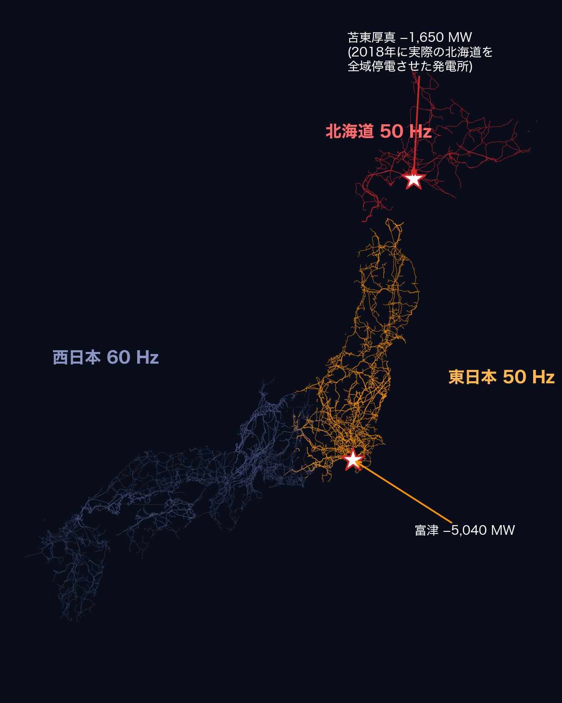
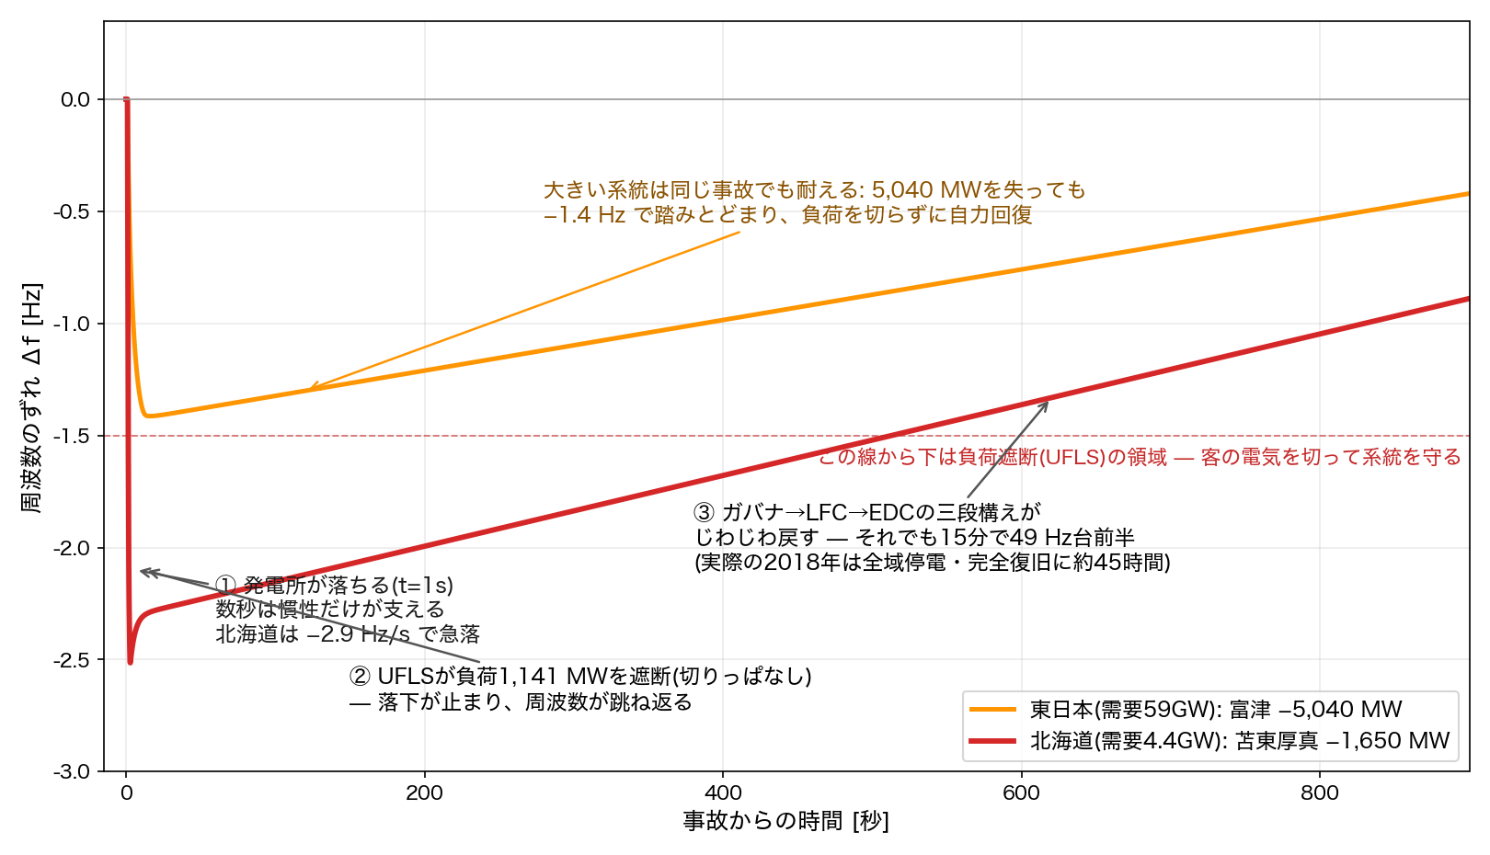
終幕 v1.9へ
事故を起こしてみた：最大の発電所を、いきなり落とす
地図の島の色 ＝ グラフの線の色。★が落とした発電所の実在の場所。
小さな北海道(4.4 GW)は苫東厚真を失うと負荷遮断まで落ち込む。大きな東日本(59 GW)は3倍の規模(富津 5,040 MW)を失っても踏みとどまる — 系統の大きさ(慣性)の差が、そのまま運命の差になる。(この層はプラント全体5,040 MWを落とす上界評価 — 次章の多機層は同じ富津をUC運転点3,893 MWで落とす)
All-Japan-Grid — the making of
1:30
17
Notes:
[コア]2018年9月6日の実話(北海道ブラックアウト)から入る。「あの構図が、地図から作ったモデルで出る」。動特性は典型値の構造実証、プラント粒度=ユニットN-1の上界、は聞かれたら答える。

Slide 60
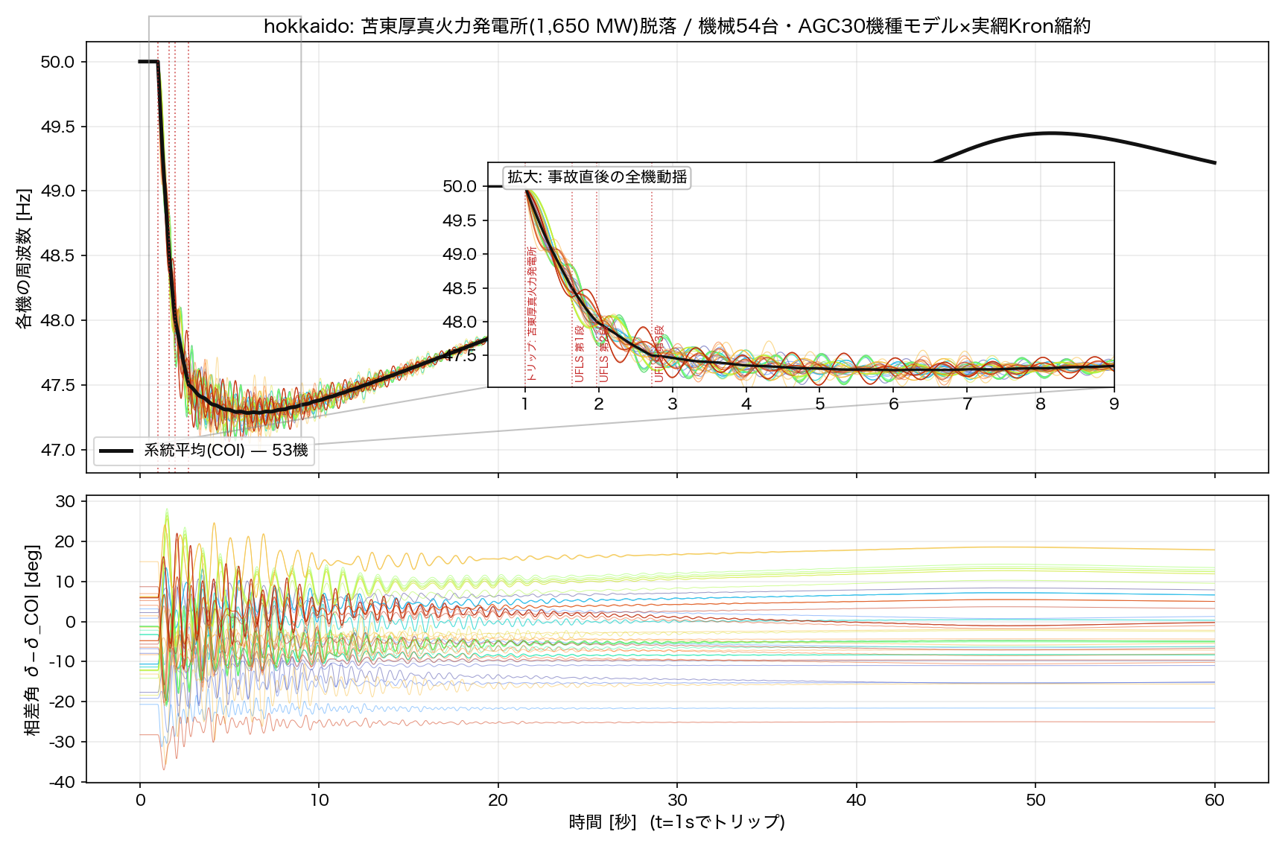
終幕 v1.9へ
動揺も解ける：同じ事故を、54機を1機ずつ解く（AGC30 → AGC-N）
AGC30の機種モデルをUCがオンラインにした全プラントへ1機ずつ与え、実網のKron縮約Ybus上で動揺方程式と共シミュレーション。潮流解との初期化整合は厳密(max 0.0 MW)。
下段=各機の相差角(±40°の動揺→減衰整定)。多機版はCOI簡約版よりやや深く沈む(−2.7 vs −2.5 Hz) — 定Z負荷とGF幅の実装差で、帳簿に開示。
All-Japan-Grid — the making of
1:00
18
Notes:
[フル]【25分版はスキップ可④】「動揺がないのが違和感」への回答。UFLSの3段が1.6/2.0/2.7秒に入るのが拡大で見える。AGC100の話が出たら『これはAGC-54。Nは任意で、東なら数百機』。

Slide 61
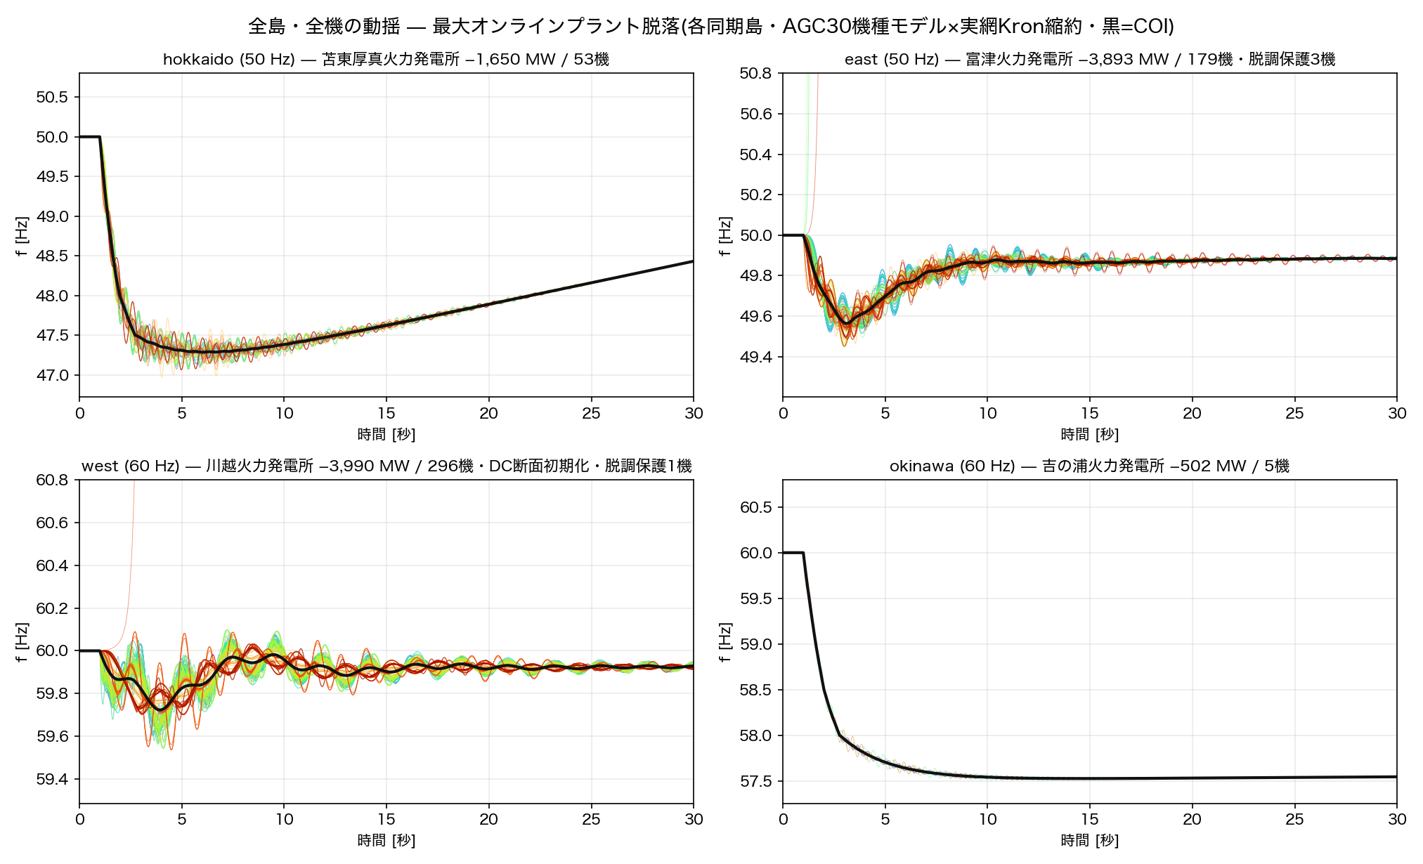
終幕 v1.9へ
系統ごと、全部解く：4島・541機の動揺
東183機は富津3,893MWを失っても−0.44Hzで踏みとどまり、全機がうねりながら回復する。西298機は±0.3Hzの機間動揺が10秒で減衰。弱結合の小規模機7機は脱調保護が切り離す(切離しの瞬間まで描画・全経過は帳簿)。
All-Japan-Grid — the making of
1:00
19
Notes:
[標準]541=54+183+298+6(図の小見出しは脱落後の生存機数)。west は多機層のみDC断面初期化 — 第6幕でフルAC成立済みだが動揺実験への反映は未実施、と役割分担で開示する。「AGC100?」→「これはAGC-541」。

Slide 62
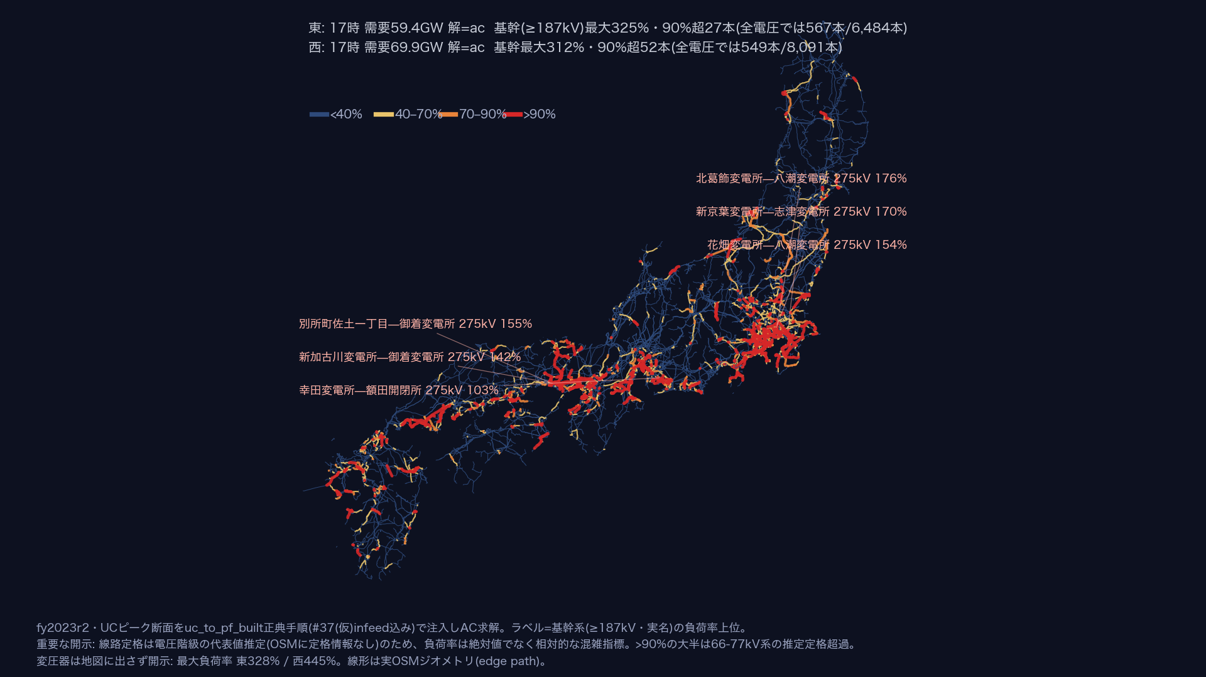
ピーク断面の線路負荷率 — 東西フル網のAC潮流(UC断面注入)
定格は電圧階級の推定 — 相対的な混雑指標
Notes:
[標準]深掘り② 流れ(潮流): UCピーク断面のAC解による送電線負荷率マップ。混んでいる回廊(赤・太)に名前ラベル。UCが検出した混雑費用+1.4%が『どこの線の話か』を地図で回収。1:00

Slide 63
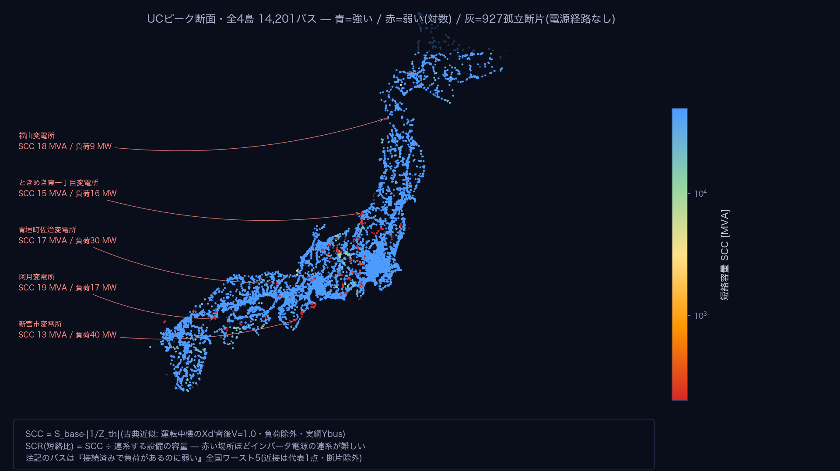
系統の強さの地図 — 全バス短絡容量(SCC)
UCピーク断面・古典近似(図中に開示)
Notes:
[フル]深掘り③ 強さ(SCR): 全4島・全バスの短絡容量SCCマップ(古典近似: 運転中機のXd'背後V=1.0・負荷除外・実網Ybus — 近似は図中に開示)。青=強い/赤=弱い。SCR=SCC÷設備容量なので、赤い場所ほどインバータ電源の連系が難しい。『負荷があるのに弱い』全国ワーストに注記。逆位相動揺の連系剛性ともつながる話。1:00

Slide 64

逆位相動揺 — 九州側と関西側の綱引き
西日本298機・最大機トリップ後
Notes:
[標準]逆位相動揺+綱引きの機構: 右下に新設した『綱の張り=群間位相角差Δδ』パネルと、地図上の電力矢印(位相の進んだ群→遅れた群、振れ幅で太さが変わる)で、なぜ逆位相になるかを説明 — 2つの慣性群が長い送電回廊(ばね)で繋がれた2重り系。西G(九州側61機)×東G(関西以東181機)、相関−0.999・周期2.4s。オーナー指摘『綱引きがわかりにくい』への応答。1:00

Slide 65

波が、走る。
富津で3,893MWが消えた瞬間、
周波数低下の波が実網インピーダンス
を伝って東北へ駆け上がる。
丸
発電機(実座標・大きさ=定格)
色
その機のローカル周波数
(青=50Hz → 赤=低下)
✕
落ちた発電所(富津)
右下
全機波形+現在時刻カーソル
事故直後は超スローモーション(ミリ秒表示)。
遠い機ほど遅れて落ちる=同期化力の伝播。
スライドショー再生で動きます(GIF)
All-Japan-Grid — the making of
0:45
20
Notes:
[フル]30秒流す。「地図はここまで語れる」の頂点。伝播速度の定量化は今後(位相計測PMU比較の話が出たら乗る)。

Slide 66

東日本全域 N-3実験 — 富津+東新潟+千葉 10,618MW同時脱落(設計外デモ)
UCピーク断面 59.4GW
Notes:
[コア]東全域の大擾乱(設計外N-3デモ): ピーク断面59.4GWで富津+東新潟+千葉10,618MWを同時脱落、900秒の全アーク。負荷遮断の見せ方(オーナー指摘「黄色の数の変更が見えない」への対応): モデルのUFLSは全負荷を一律10%/段で削減する集約近似で、面積比10%の縮小は目に見えない → 等価なMW量を『個別負荷の消灯』として描く(361件・5,935MW)。実系統はフィーダ単位の遮断なので見た目はむしろ実態に近いが、どの負荷が落ちるかはモデルの主張ではないため選定は再現可能な擬似乱数、その旨を画面に明記。左下の需給パネルで『脱落10,618 → UFLS遮断5,935 → 残り4,683はガバナ+LFCが埋める』の因果を数量で見せる。4局面: ①慣性で急落 ②UFLS第1段が底48.49Hzを打つ ③高速登坂 ④停滞(60-180s) ⑤緩回復(15分で49.84)。1:15

Slide 67

東西動揺 — ほぼ同じ4GW級の脱落。なぜ落ち方が違うのか
東 富津3,893MW / 西 川越3,990MW
Notes:
[標準]東西動揺 — 主題は『ほぼ同じ4GW級の脱落なのに、なぜ落ち方が違うのか』(オーナー指摘「考察がない」への対応)。右下の比較表は全てnpz実測: 脱落量3,893/3,990MW、需要比6.56%/5.70%、慣性ΣM 7,079/8,151 pu·s、最大偏差−0.436/−0.276Hz。西が浅い理由は①系統が大きく脱落比が小さい②慣性が1.15倍③速い余力(水力)が1.7倍(UC断面で東2.7GW・西4.5GW)。重要な落とし穴として『60Hz系は同じpu変化でもHz表示が1.2倍大きく出る — Hzのまま直接比べると誤読する』を明示(pu換算では東−0.872%/西−0.461%で約1.9倍の差)。東西はFC経由の直流連系のみで動揺は伝わらないため、独立実験の同時刻表示である旨も明記。1:00

Slide 69

実況リプレイ
苫東厚真の脱落を、北海道の
実系統地図の上で再生する。
線の色
周波数(青白50Hz → 深赤47.5Hz)
✕
落ちた発電所(実座標)
消える白点
UFLSで遮断された変電所ぶん
時間軸
直後スロー→復帰タイムラプス
遮断量はシミュレーション実値。
どの変電所を切るかは非公開のため
消灯箇所は演出(画面内にも明記)。
スライドショー再生で動きます(GIF)
All-Japan-Grid — the making of
1:00
22
Notes:
[フル]ここは喋らず30秒流す。止め絵になる環境ではPDF版の1コマ目が出るので「動画はGIF参照」と言う。

Slide 71


Slide 72


Slide 73


Slide 74


Slide 75

Notes:
[標準]全史トレーラー第2版(20フレーム・37秒): 従来の5幕(組み上げ→UC→3島AC→探偵編→点灯→東N-3)に、第6幕『綱引き』(西の逆位相2カット、電力矢印はΔδ実符号で反転)と第7幕『戻るさま』(東N-3の900秒アーク・4局面チャート)を追加。締めは『いまは、ある。』。0:45

Slide 77

周波数が戻るさま — 東N-3(10,618MW脱落)から15分
多機層(AGC-N)・第10波LFC修正済み
Notes:
[標準]周波数が戻るさま(東N-3・900秒に一本化): 前スライドと同じ事故・同じデータで、COI曲線が左から描かれ局面バナーが順に出る進行チャート — ①慣性急落 ②UFLS底打ち(48.49Hz) ③高速登坂 ④停滞 ⑤緩回復。終端で『15分で49.84Hz、50.00への完全復帰はさらに数十分先』を正直に。オーナー指摘『p25がわからない』への応答: 北海道・COI層2,400秒の別実験(旧版)は文脈が飛ぶため差し替え。旧freq_recovery.gifはリポジトリに残置。1:00

Slide 78

終幕 v1.9へ
24時間の断面：同じ事故でも、夜がいちばん危ない
UCの24時間コミットメントを1時刻ずつ断面にして最大オンラインプラントを落とす。夜間はオンライン機が減る→慣性が3割落ちる→同じ事故でも深く速く落ちる。北海道の最悪は深夜3時＝実際の2018年ブラックアウト(3:08)と同じ時間帯。
All-Japan-Grid — the making of
1:00
21
Notes:
[フル]「夜が危ない」の古典を、地図から作ったモデルが自力で言い直す枚。3:08の一致は構図の一致(モデルは同日のUC断面・実事故は2018/9/6)と断ってから言う。

Slide 79

一日の起動停止計画(UC) — 757機・9連系線・fy2023r2
全国UC最適解(求解約10秒)
Notes:
[標準]深掘り① 計画(UC): fy2023r2・757機・9連系線UCの24時間ディスパッチを燃料別積み上げで掃引。需要線との一致・揚水/スピルも正直に描く。以降の潮流・動揺実験は全てこの解を土台にしている、という位置づけを一言。1:00

Slide 80

第6幕 2026-08-30
最後のDC島 — 西のACを一夜で正典にする
4島のうち西日本だけがAC不成立のまま「今後」に残っていた — その宿題を今夜のうちに
謎: バックボーンでも解けない
≥154 kVに絞っても dc_fallback。プローブ第1〜4波(サイト変圧器・無効電力・時刻別シャント)は全て空振り。NR最終ミスマッチは右図のとおり全域が瓦礫で、震源が読めない → 反復を1回で止めて観察する onset 診断に切替
第一容疑者: 大阪都心154 kVクラスタ
梅田・北浜・小曽根…上位(≥275 kV)への変圧器がゼロ。関西の275 kV地中網はOSM未収載で、開示系統図は実名匿名化=出典回復が不可能(#28型が使えない)
証拠物件: 発散後の最終ミスマッチ — 全域瓦礫(ここから犯人は読めない)
介入#37「都心給電の必然接続(仮)」 — 負荷が現に供給されている以上、給電経路の存在は電気的必然。存在のみ主張し、経路・容量は(仮)明記+全件台帳。オーナー裁定「仮が事実でないかもしれないなら、それを明記しておけば正典として良い」
→ (仮)のみで西バックボーンAC初成立(served 96.5%)。ならばフルの犯人は154 kV未満の層 — 捜査は66/77 kVへ
All-Japan-Grid — the making of
1:00
23
Notes:
[コア]第6幕は一夜のデバッグ記。(仮)の哲学=推定母線と同じ「存在の必然性だけ主張」。承認の一文がこの幕の転回点。数値の出典: provisional_infeed_decision_2026-08-30.md

Slide 81
第6幕 2026-08-30
犯人は大阪ではなかった — 50Hz設備の混入
onset診断: NRを反復1回で止めて観察 → 最初に暴れたのは軽井沢・御代田・嬬恋の66/77 kV(|V|→6.6)
観察
発散の初動は長野東信〜群馬の66/77 kVポケット。大阪はもう鎮まっていた
裏取り(3方向並列)
コード: 島分けはregionラベルのみ / データ: 群馬・埼玉座標なのにregion=chubuが混在 / 実世界: 軽井沢一帯は中部電力領で、東西は新信濃FCでしか繋がらない(出典つき)
機序(3変種)
①抽出bboxこぼれ(嬬恋・神保原・榛名・鴨宮・都留) ②座標是正ロジックが「周波数跨ぎ全面禁止」ガードで恒久スキップ ③衛生介入#35にガードが無く逆流8件
介入#38
ガードを精緻化: 周波数が県内で一意な県(関東+山梨/愛知以西+北陸)への是正だけ跨ぎを許可。混在県(長野・新潟・静岡)は従来どおり保護 — 安曇幹線は切らない
誤帰属ノードは是正後もregion_srcに原ラベルを退避 — 何を動かしたかは常に監査可能
All-Japan-Grid — the making of
1:15
24
Notes:
[コア]探偵編の核心。裏取りは3エージェント並列(コード読解/生データ/Web出典)。#38の設計原則=ガードの動機(混在県の飛び地保護)を殺さずに過剰防衛だけ解く。証跡: west_ac_wave6_2026-08-30.md

Slide 82

発散が育つ → 収束する — ニュートン反復を1回ずつ止めて観察する
西日本フル網・介入#37/#38/#39
Notes:
[フル]第6幕の核心を動きで: ニュートン反復を1回ずつ止めて電圧場を観察。介入前(#37/#38なし)=大阪都心と軽井沢・嬬恋から逸脱が育ち発散 / 介入後=(仮)12件+誤帰属275点の是正だけで5回収束。補足(2026-08-30再検証): #37v2(下流込み集計)実装後は#38なしでも収束する — 両介入は独立に正当(regionの正しさはAC以前の問題)だが、AC成立の必要条件としては#37v2が主。『反復を止めて観察する』手法そのものが見える。1:00

Slide 83

そして、西日本が点灯する
4島フルAC / 西も24時間全時刻AC(第8波: 下流専属負荷の見逃しを塞いで昼間帯も点灯) / slack 13%と局所低電圧も正直に開示
All-Japan-Grid — the making of
0:45
25
Notes:
[コア]クライマックス。左=初のAC解の電圧分布(7,928バス・6.6s)。右=介入#38の検挙簿(誤帰属275点)。「点灯」の演出で締め、総括へ。数値出典: west_ac_wave6/wave7_2026-08-30.md

Slide 84
現在
このモデルは正しいのか — 3つの検証と、その限界
「解けた」は正しさではない(第3幕)。ならば外の実測と突き合わせる — 限界を同じ文で開示する
① 実測潮流との順位相関(東京)
② 電圧クラスの突合(関西)
③ 標準による自己検証
事業者公表の線路別潮流と突合。ρ=0.721。
ただしこれは容量/トポロジの代理指標であって潮流の一致ではない。実測ACでの相関は ρ≈0.46-0.60
開示系統図と電圧階級を照合し 37/38 が一致(97%)。
ただし母数は開示182本中、照合が成立した38本のみ。クラス限定の検証
CGMES(EQ+TP+SSH+SV+GL)を全10地域で書き出し、独立実装 pandapower cim2pp で読み戻す。10/10 VALID・dangling参照 0・往復後 vm差<1e-4 pu
言ってはいけないこと(自戒) — 「ρ=0.721 は潮流が一致した」「実測突合そのものが新規」。ρは代理指標であり、PyPSA-Eur の ρ=0.96-0.998(回路長/ルート長)とは物理量が違うので横並べできない。
検証の弱さも成果物として開示している: 容量の訂正値は表示専用で潮流には未伝播(辞書に明記)/連結性・検証の広さは先行勢に劣る/DAG・DOIは未整備 — 次スライドの位置づけへ
All-Japan-Grid — the making of
1:30
26
Notes:
[コア]『解けた=正しい』ではない、を第3幕で言った以上、外部実測との突合をここで正面から出す。3つとも限界を同じ文に書いてあるのが本プロジェクトの流儀。出典: docs/reports/international_benchmark_2026-06-27.md / data_paper_readiness_2026-06-27.md。質疑で『精度は?』と来たら①の数字と、それが代理指標である理由(実測潮流が線路別に公開されているのは東京のみ)を答える。1:30

Slide 85


現在
いまの姿：1コマンドで再生成できる5層スタック
観測・UI
Pages: flow map（毎時更新）/ SubSLDビューア / エディタ / ダウンロード
regenerate_all.py
全層を1コマンドで順に再生成し、git HEAD と各段の生成時刻を MODEL_VERSION に刻印 — 鮮度ズレを可視化
標準出力
CIM/CGMES EQ+GL＋Level-2（node-breaker層込み）/ MATPOWER / GeoJSON / Ybus
モデル
built canon（介入台帳つき）/ 全国UC / 島別PF / AGC連鎖 / 変電所構造DB
統一DB
SQLite R/C/D 3層 — 生feature不変・キュレーション出所つき・導出は再生成可能
GitHub / ビューア
基底データ
OSMスナップショット + 開示（様式5・OCCTO）+ 出典つき容量/銘板DB
下の層ほど古い幕の成果。上の幕は下を壊さず積んだ — 幕の色がそのまま層の色。
All-Japan-Grid — the making of
1:00
27
Notes:
[フル]年表（S4）の5幕がそのまま5層に堆積している、という視覚的な回収。層の色＝幕の色。

Slide 86
第6幕 2026-08-30
失敗も、台帳に載せる
成功だけを並べたスライドは、開発の実像ではない — 直近2週間だけでもこれだけ転んだ
✗ 介入#40 人口傾斜 — 退行して不採用
✗ 第10波 多機LFCバグ — 全成果物を作り直し
国勢調査メッシュで需要配分を人口比に傾斜 → 手元データは全国人口の39%しか覆っておらず、被覆内だけ歪んで東西フルACがdc_fallbackに退行。採用せず既定OFF — 『負の結果』も理由つきでレジストリに残した。皮肉なことに、動機だった江田島(広島66kV・4バス137.9MW vs 実勢ピーク≈30MW)は被覆外で無変化だった
二次制御のACEに周波数バイアスが欠落=実質無効(900秒たっても47Hz台に張り付き)。COI層と同形のB=K_SYS·負荷·f0を導入して修正。検証: 北海道900秒で47.29→49.81Hzに回復(修正前は47.05で張り付き) → 正典4島+N-3+GIF群を一括再生成し、依存する図・スライドも作り直した
✗ 動揺GIFは3回作り直し
○ だから台帳がある
『リニアに回復するのは違和感、停滞するはず』→ 停滞は実在(60-180s・速い水力余力の枯渇)、900秒窓で開示。『矢印が合っていない・位相シフト?』→ 速度と位相は90°ずれる(振り子と同じ) — 色を位相に揃え、90°のずれ自体を注記と『綱引きの4拍子』で説明に変えた
介入#1〜#40: 全件に理由・出典・可逆手順。(仮)は(仮)と明記し、オーナー裁定を記録。失敗を隠すと次の失敗が見えなくなる — 誠実さは態度ではなく、仕組み。このスライド自体が、その仕組みの出力
つまずき → 観察 → 介入(台帳) → 検証 → だめなら戻す — このループが6ヶ月分、全部残っている
All-Japan-Grid — the making of
0:50
28
Notes:
[コア]『意外とすんなり行っていない』の直球スライド。#40の負の結果・第10波LFCバグ・GIF作り直し3回を隠さず並べ、台帳の存在理由に落とす。0:50

Slide 87
総括
6ヶ月で学んだこと：正直さは態度ではなく、仕組み
1
捏造ゼロは構成的に成立させる
2
モデルを良く見せる機構ほど台帳に載せる
「気をつける」では守れない。証拠の無い要素が出力に到達できない構造にする（第5幕の証拠閉包はその極致）
接続・解ける・完全に見せる介入#1〜#40すべてに根拠とOFFスイッチ。介入を隠すとバグと区別がつかなくなる
3
収束は正しさではない
4
欠測は隠さず、測って作業リストにする
served_frac を結果に同梱。誇っていた数字を自分で解体できるプローブ（変種比較・プロセス分離）を常備する
被覆・棄権率・欠測は報告値。測った欠測はOSMコミュニティへの貢献リストになる — 欠測が資産に変わる
この4つはどれも、一度「良い数字」を出してから学び直したものである。
All-Japan-Grid — the making of
1:00
29
Notes:
[コア]各原則が生まれた事件と対応：①=v1.8証拠閉包 ②=v1.5介入台帳 ③=v1.5東AC解体 ④=v1.8 issue#49。最新の実例(2026-08-30深夜): 介入#40(人口傾斜)は実装→検証行列が退行を検出→既定OFFで台帳化、介入#39は帳簿の旧ID事故を名前アサートで修復 — どちらも③『収束は正しさではない』と②『台帳』が数字を守った夜。下帯の一文がこのデッキの結論。

Slide 88


